Slide 1
ხარიტონ ახვლედიანის სახელობის მუზეუმის ფონდსაცავში დაცული ვიეტნამური კერამიკა
რუსუდან კობრავა

Slide 2
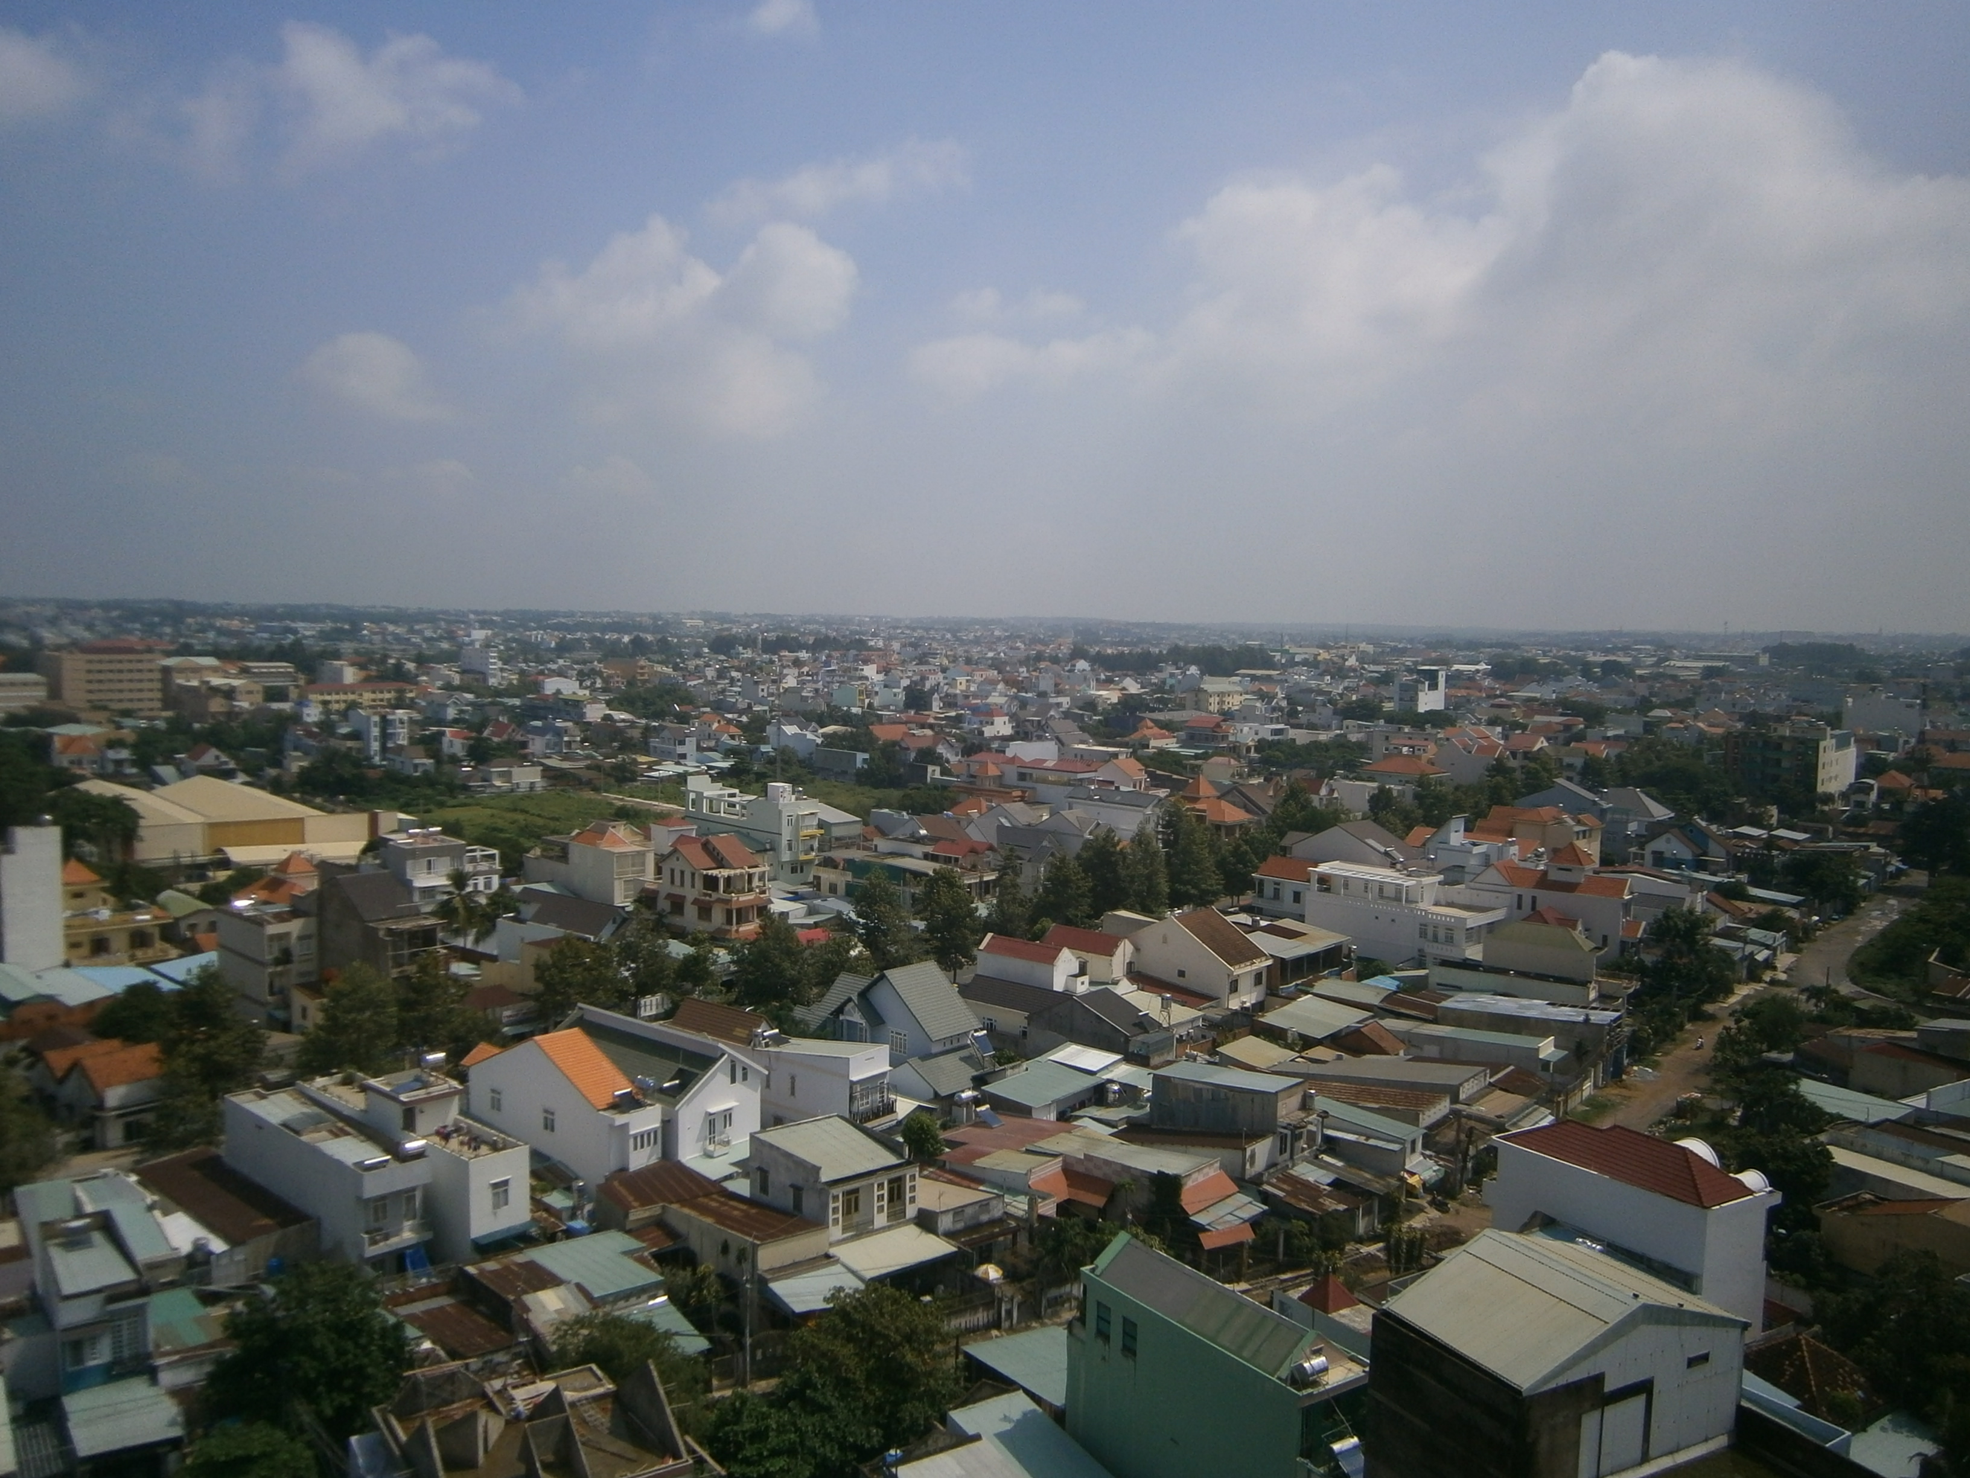
ხარიტონ ახვლედიანის სახელობის მუზეუმში დაცულ მრავალრიცხოვან კერამიკულ ნაკეთობათა შორის მრავალფეროვნებით, სიჭრელითა და ორიგინალური ორნამენტებით გამოირჩევა ვიეტნამური კერამიკული ნაკეთობების კოლექცია.ნაკეთობები დამზადებულია 1986 წელს ვიეტნამის პროვინცია დონგნაის ქალაქ ბიენჰოაში, რომელიც მსოფლიოში ცნობილია ორიგინალური მხატვრული კერამიკით.
ქალაქი ბიენჰოა

Slide 3
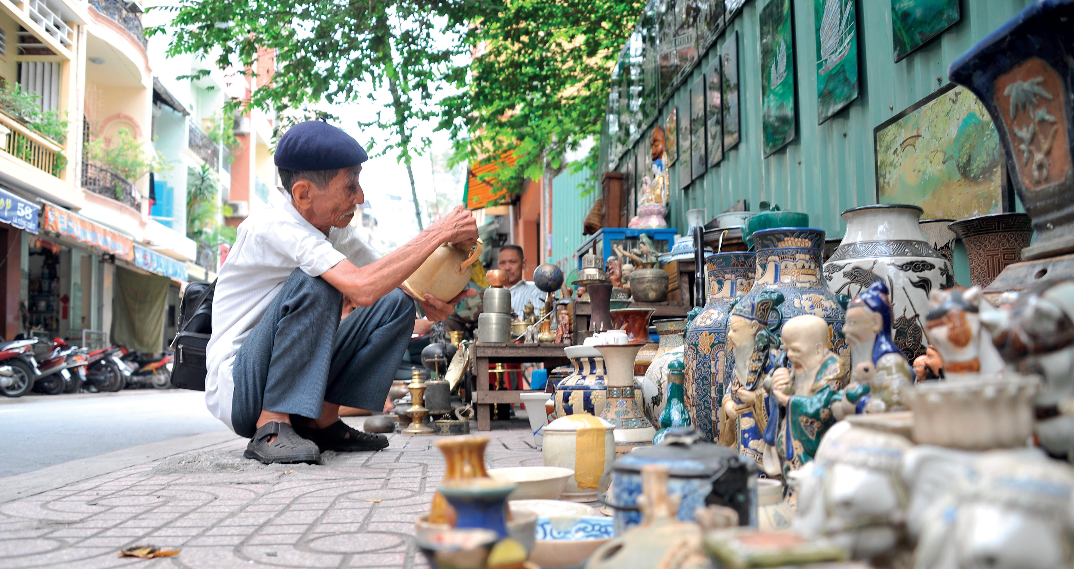
ბიენჰოას მხატვრული კერამიკა ფართოდ იყო ცნობილი ევროპისა და აზიის სავაჭრო მარკებისათვის XX საუკუნის დასაწყისში.ნაკეთობებმა დიდი პოპულარობა მოიპოვა პარიზის,ნაგოიას (იაპონია),ბანგკოკის(ტაილანდი) საიგონის(ვიეტნამი)და სხვა საერთაშორისო გამოფენებზე და დაიმკვიდრა თავისი ადგილი საერთაშორისო ბაზარზე. ახლანდელ დროში ბიენჰოას ტრადიციული კერამიკა იწარმოება სხვადასხვა მასშტაბის 40-ზე მეტ საწარმოში,რომლებიც თავმოყრილია ქალაქ ბიენჰოას მიკრორაიონებში. წარმოების უმრავლესობა ეკუთვნის ოჯახურ მეურნეობებს,სადაც ხელობა თაობიდან თაობას გადაეცემა და ნაკეთობების დიდი ნაწილი იყიდება საზღვარგარეთ.

Slide 4
ბიენჰოაში ჯერ კიდევ 1903 წელს შეიქმნა სამეთუნეო საქმის პროფესიული სწავლების სკოლა,რომელსაც შემდეგ ხელოვნების სკოლა ეწოდა. 1923 წელს სასწავლებლის დირექტორი გახდა რობერტ ბალიკი,რომლის მმართველობის პერიოდში შემუშავდა ნაკეთობების ჭრელი, ნაირფერადი მინანქრით დაფარვის ტექნიკა და ნატურალური ნედლეულისაგან დამზადებული მინანქრის ახალი ტიპი,რომლებმაც ხარისხობრივად შეცვალეს ბიენჰოას კერამიკა.

Slide 5
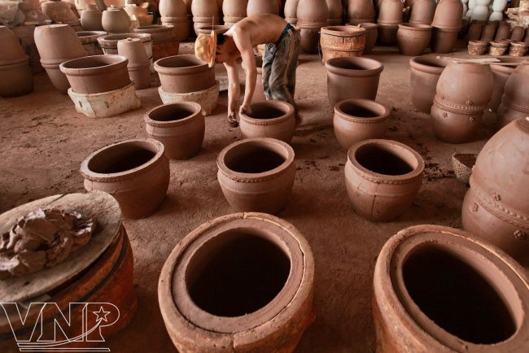
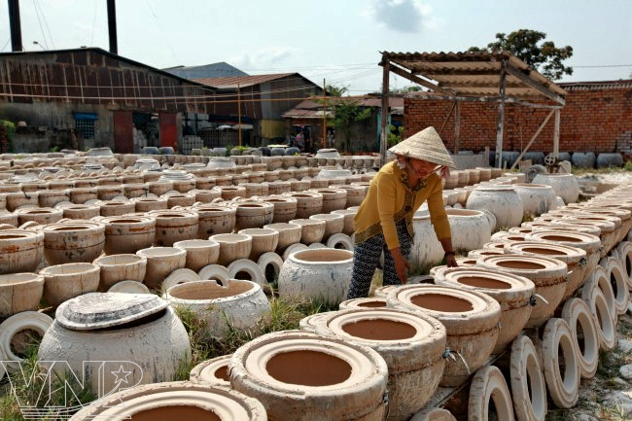
ბიენჰოას კერამიკული ნაკეთობის დასამზადებლად დიდი დრო იყო საჭირო.ნაკეთობა საბოლოო სახის მიღებამდე რამდენიმე სტადიას გადიოდა. თავდაპირველად თიხას ასხამდნენ სპეციალურ ფორმებში-ყალიბებში და დებდნენ მზეზე გამოსაშრობად.

Slide 6
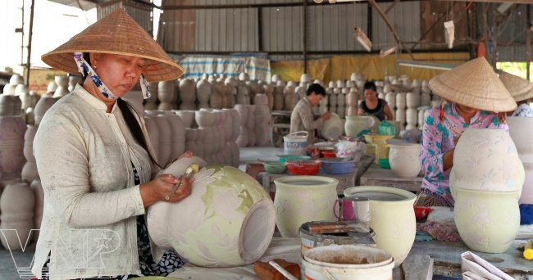
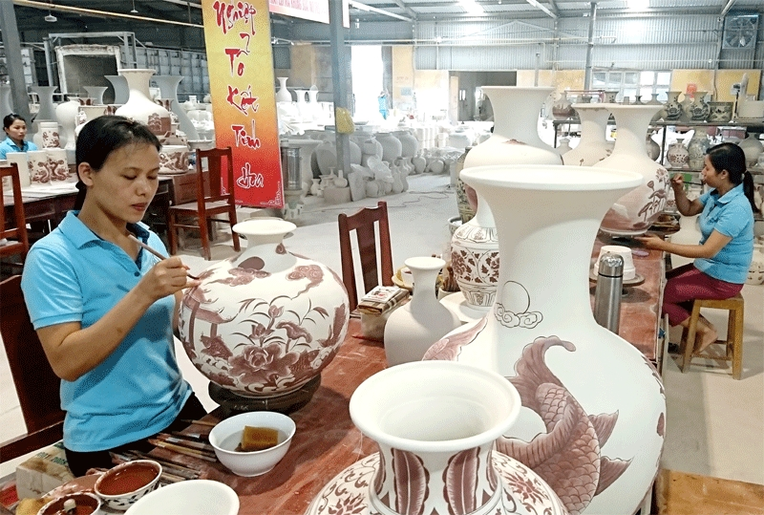
გაშრობის შემდეგ ნაკეთობა გადმოჰქონდათ ფორმიდან და ხელით ფარავდნენ მინანქრით.

Slide 7
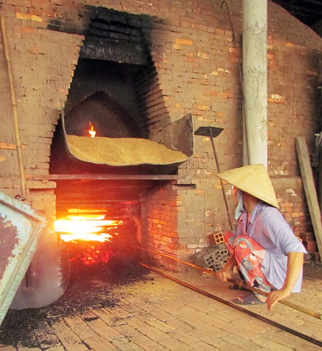
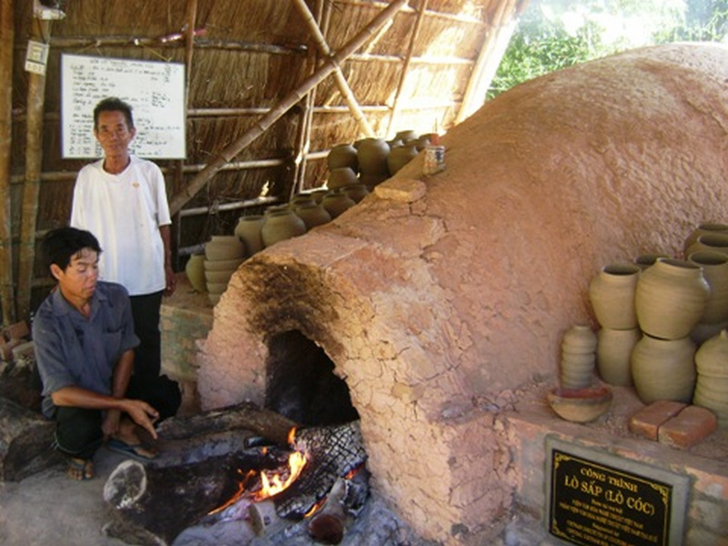
ამის შემდეგ ხდებოდა ჭურჭლის გამოწვა ღუმელში. გამოწვის ოსტატს უნდა ჰქონოდა დიდი სამუშაო გამოცდილება.მას უნდა შესძლებოდა ტემპერატურის განსაზღვრა ღუმელში ცეცხლის ფერის მიხედვით და ამის საფუძველზე დაერეგულირებინა საწვავის რაოდენობა,რომ ტემპერატურა მიეყვანა მკაცრად განსაზღვრულ დონემდე.

Slide 8
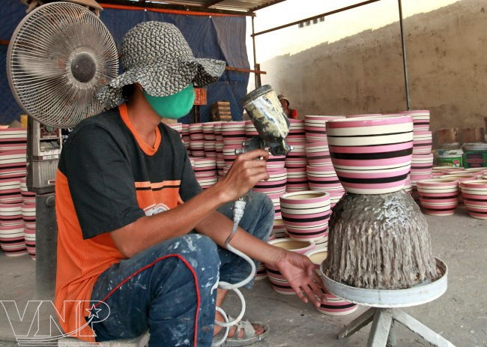
მზა ნაკეთობას ზემოდან ხელით ფარავდნენ უფერო საღებავის თხელი ფენით.მაღალ ტემპერატურაზე გამომწვარი ჭურჭელი დიდხანს ძლებდა.

Slide 9
ბიენჰოას მხატვრული კერამიკა პოპულარული იყო მსოფლიოში XX საუკუნის 80-იან წლებშიც. საბჭოთა რეჟიმის პერიოდში სსრ კავშირსა და ვიეტნამის სოციალისტურ რესპუბლიკას შორის მეგობრობისა და თანამშრომლობის ფარგლებში 1988 წლის 27 ოქტომბრიდან 3 ნოემბრის ჩათვლით საქართველოში ჩატარდა ვიეტნამის სოციალისტური რესპუბლიკის კულტურის დღეები,რომელშიც მონაწილეობდა დონგნაის პროვინციის დელეგაცია.დელეგაციის წევრები იმყოფებოდნენ აჭარაშიც. 1 ნოემბერს აჭარის მხატვართა კავშირის საგამოფენო დარბაზში გაიხსნა ვიეტნამის ყოფა-ცხოვრების ამსახველი გამოფენა,რომლის დასრულების შემდეგ იქ გამოფენილი ნივთები,მათ შორის 60 კერამიკული ნაკეთობა გადმოეცა აჭარის სახელმწიფო მუზეუმს.

Slide 10
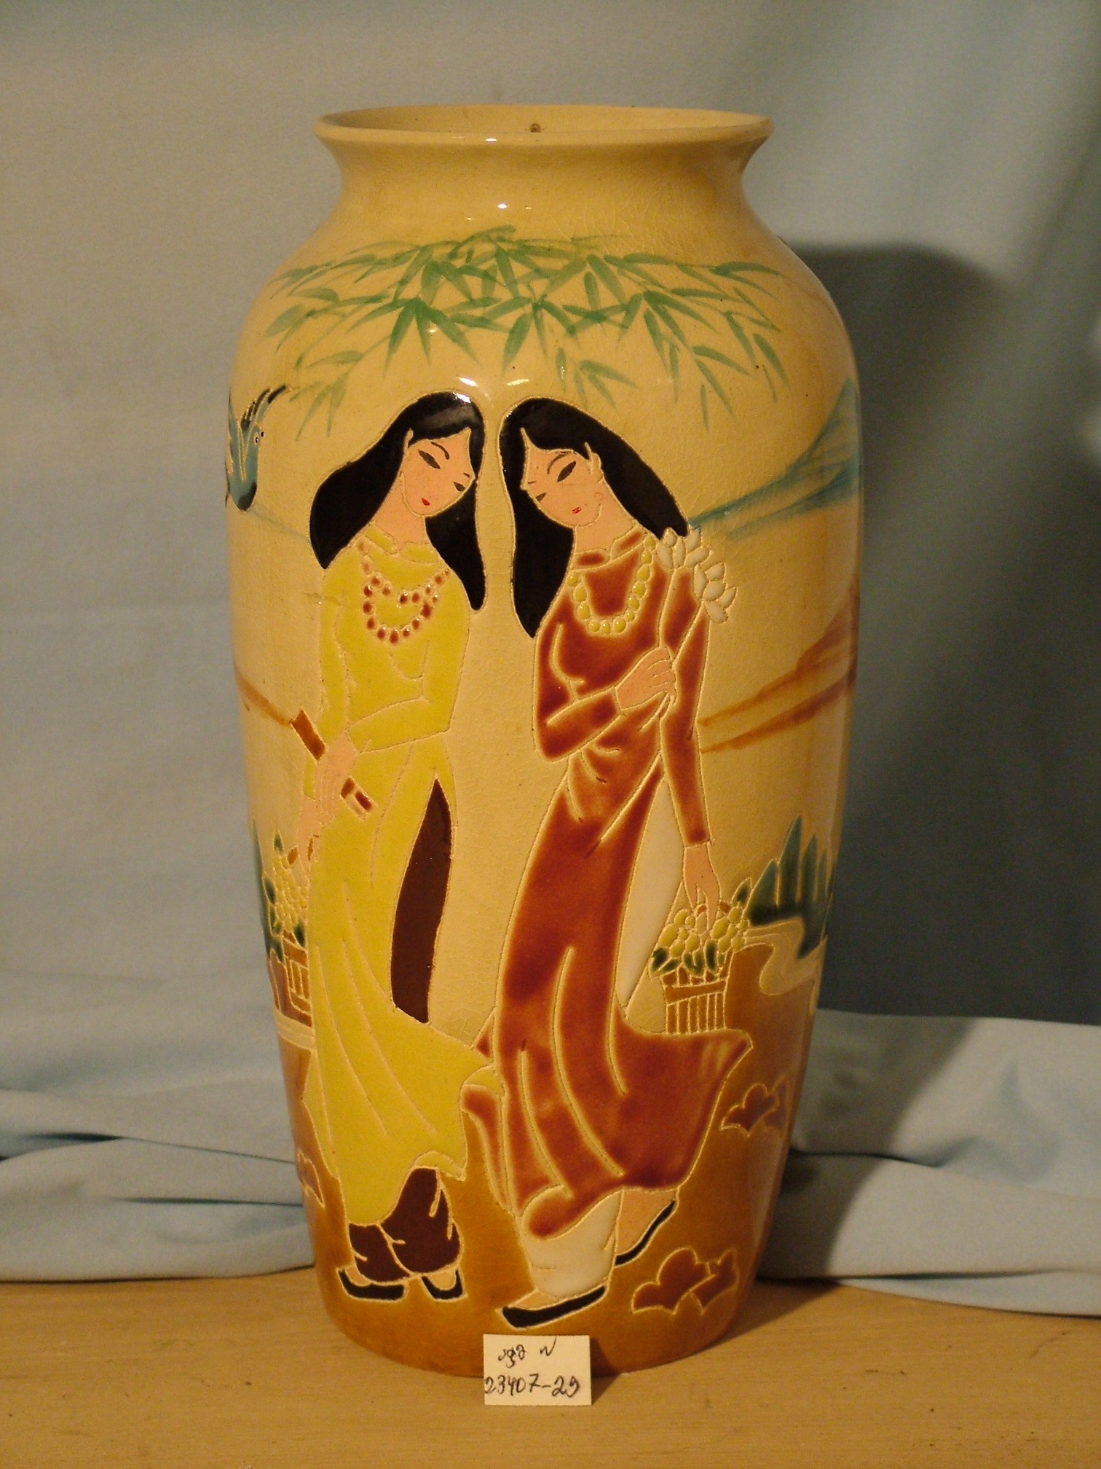
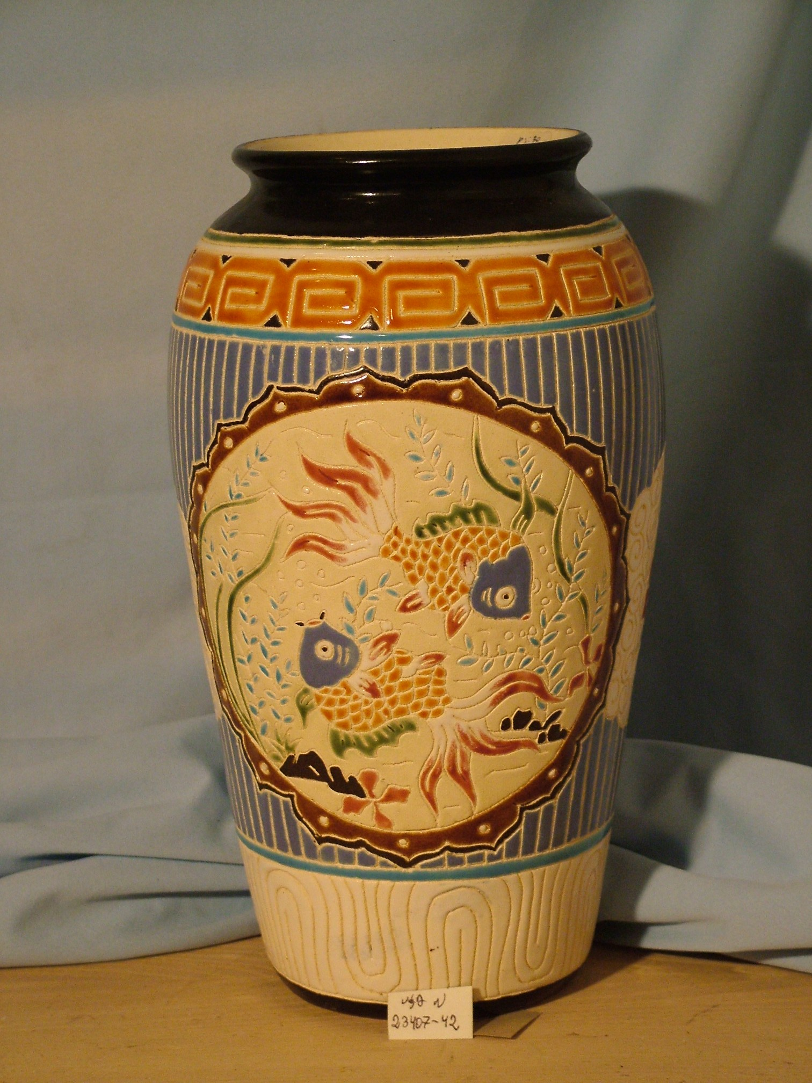
ვიეტნამური კერამიკული ნაკეთობების კოლექციაში შედის სხვადასხვა ფორმისად და ზომის საყვავილე და დეკორატიული ვაზები,საყვავილე ქოთნები,სამშვენისები. საყვავილე ვაზები

Slide 11
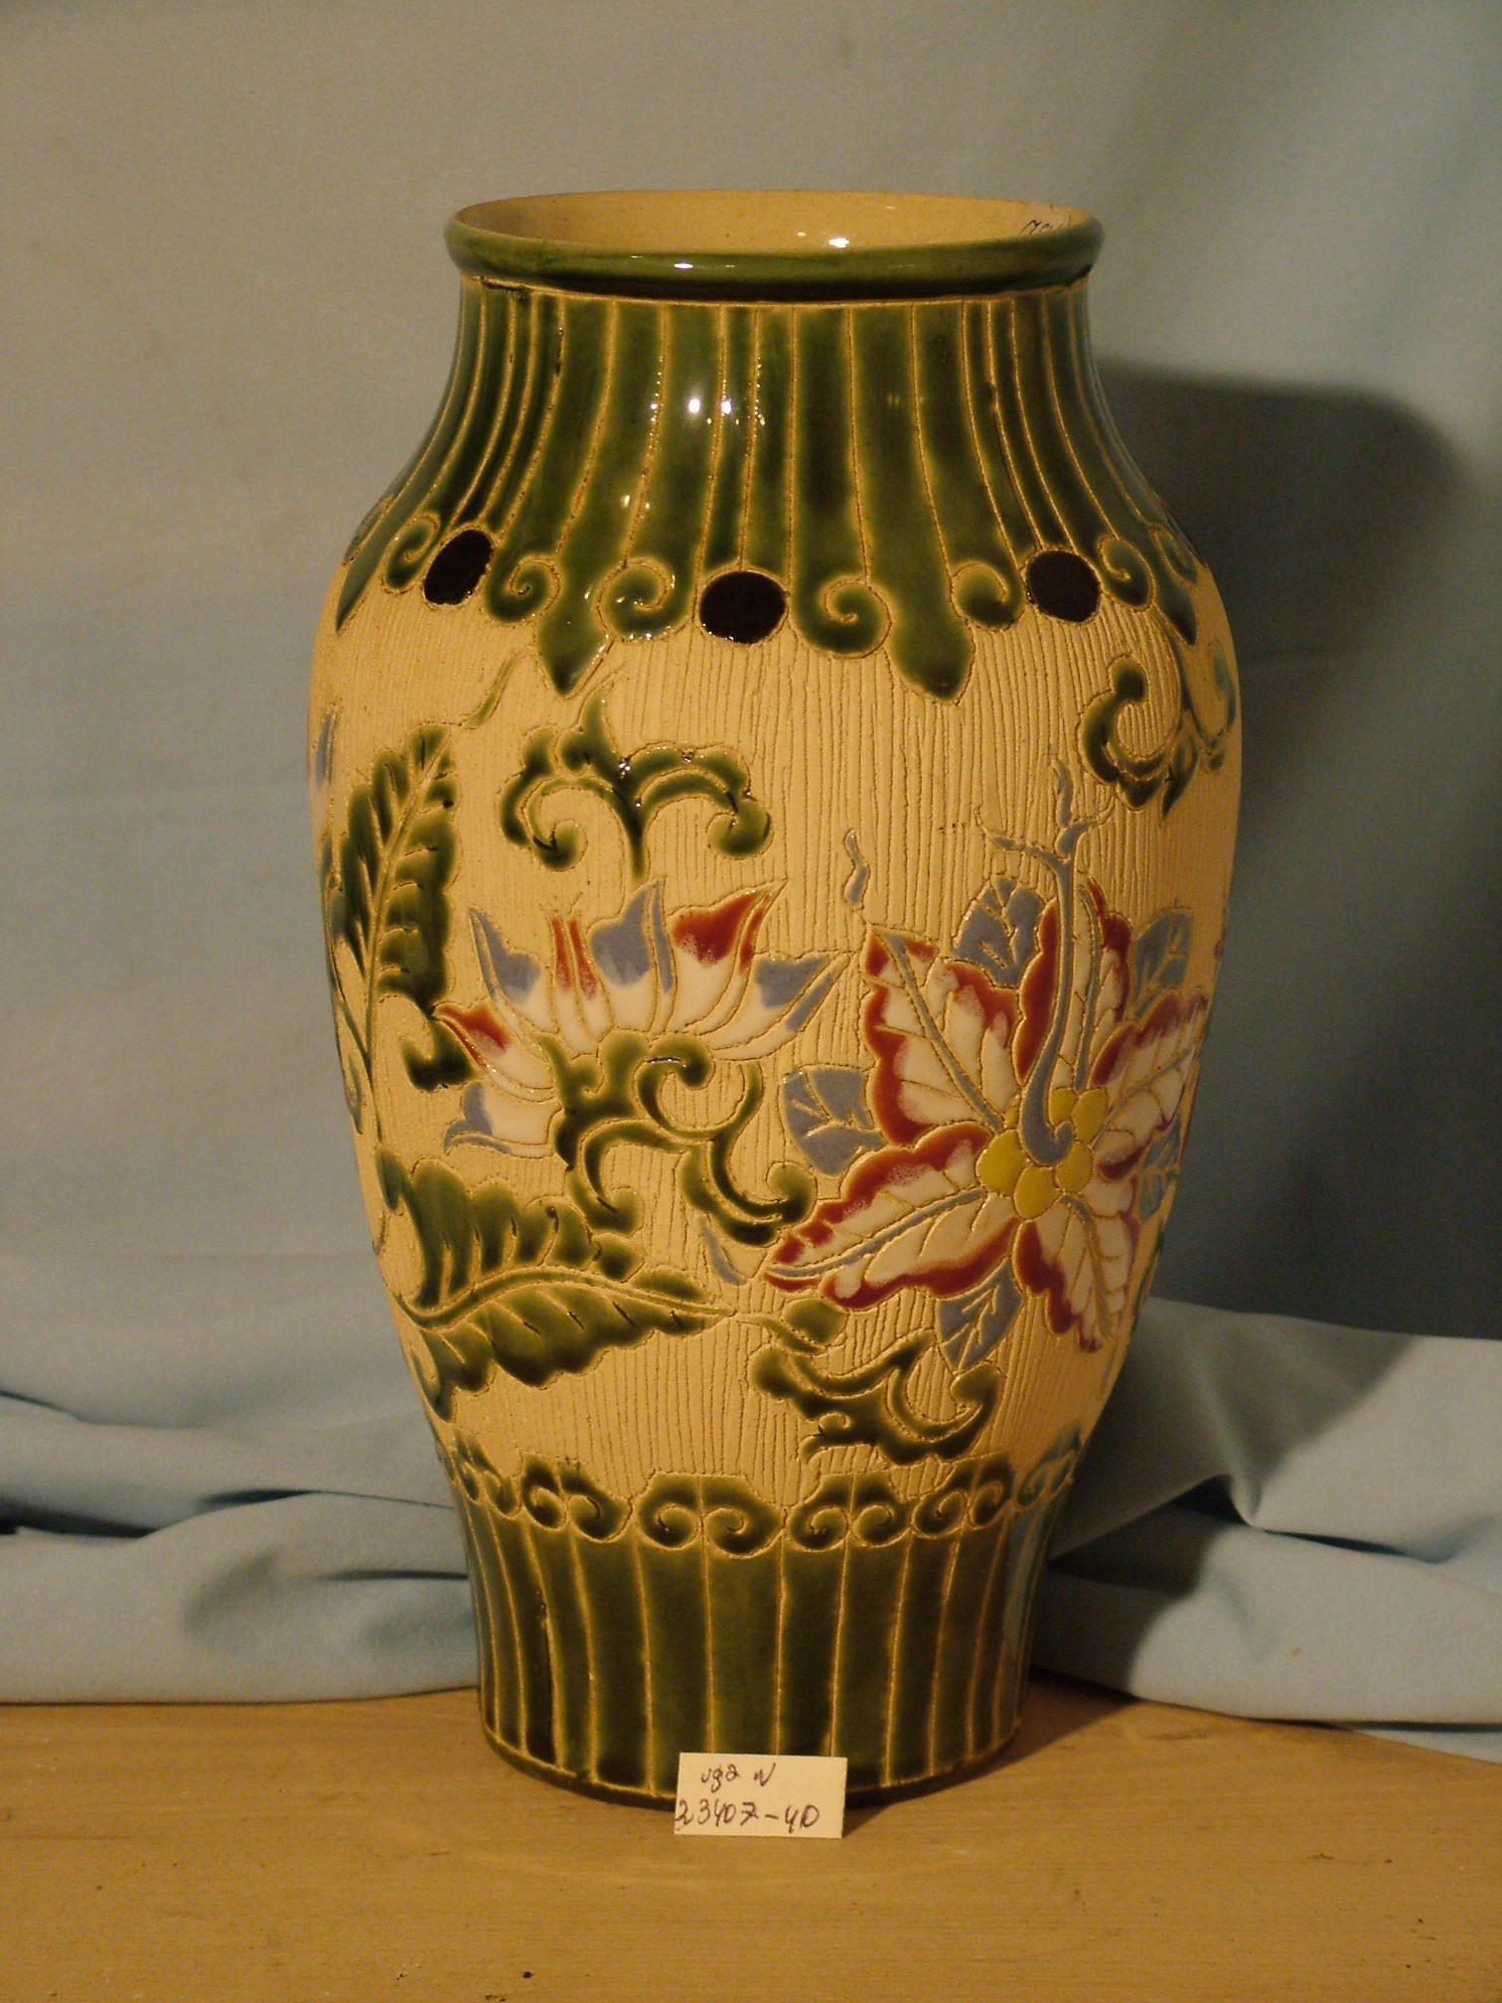
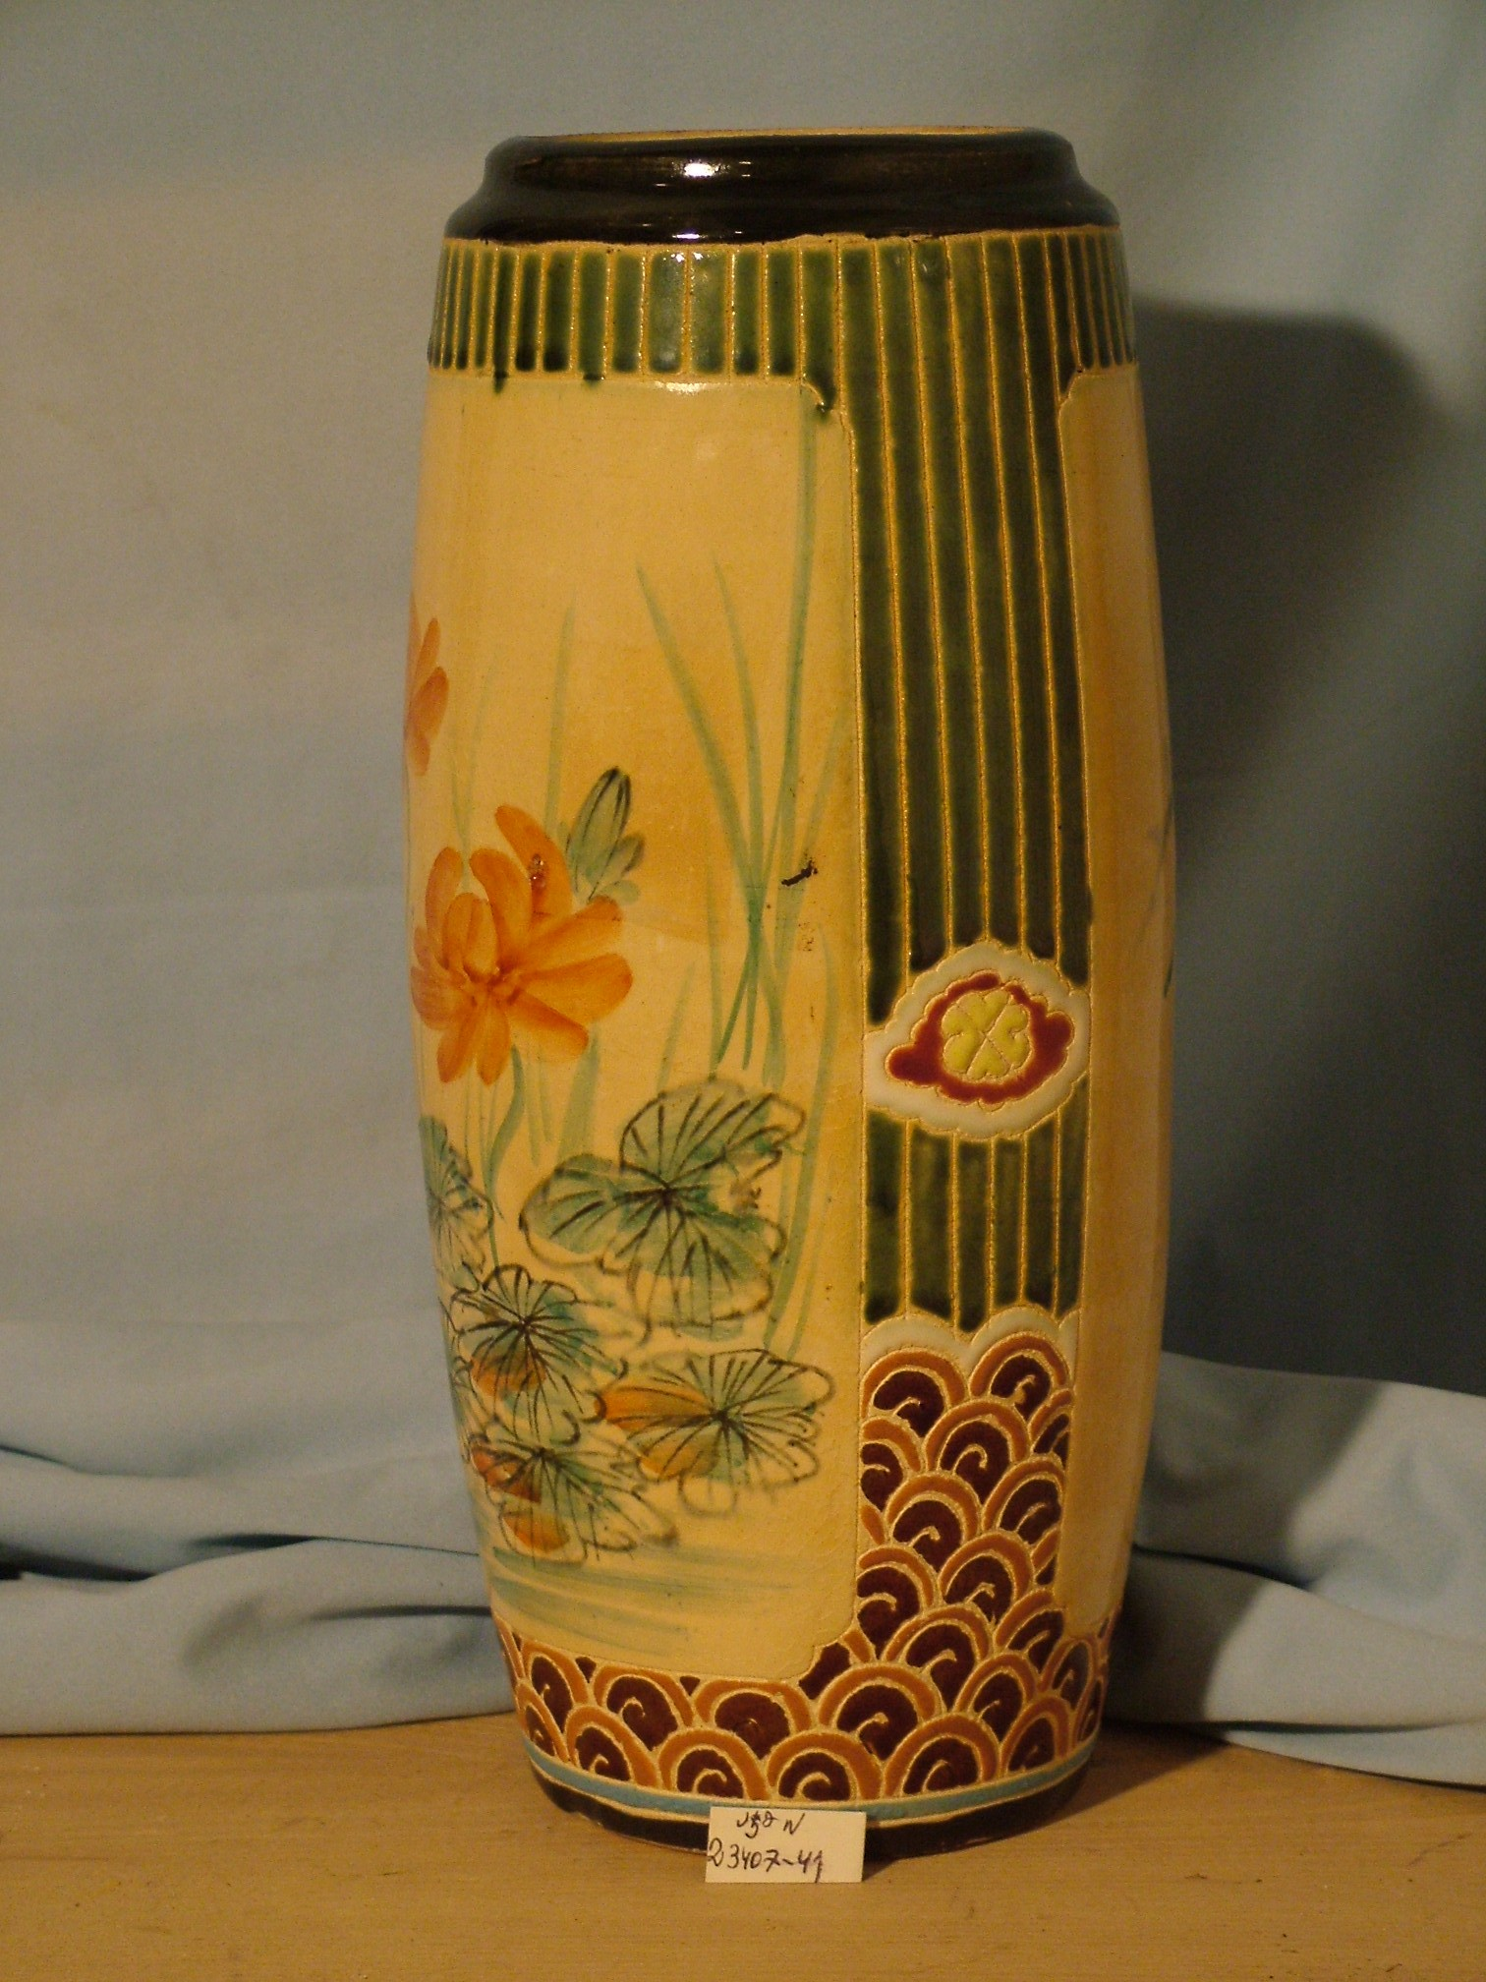
საყვავილე ვაზები

Slide 12
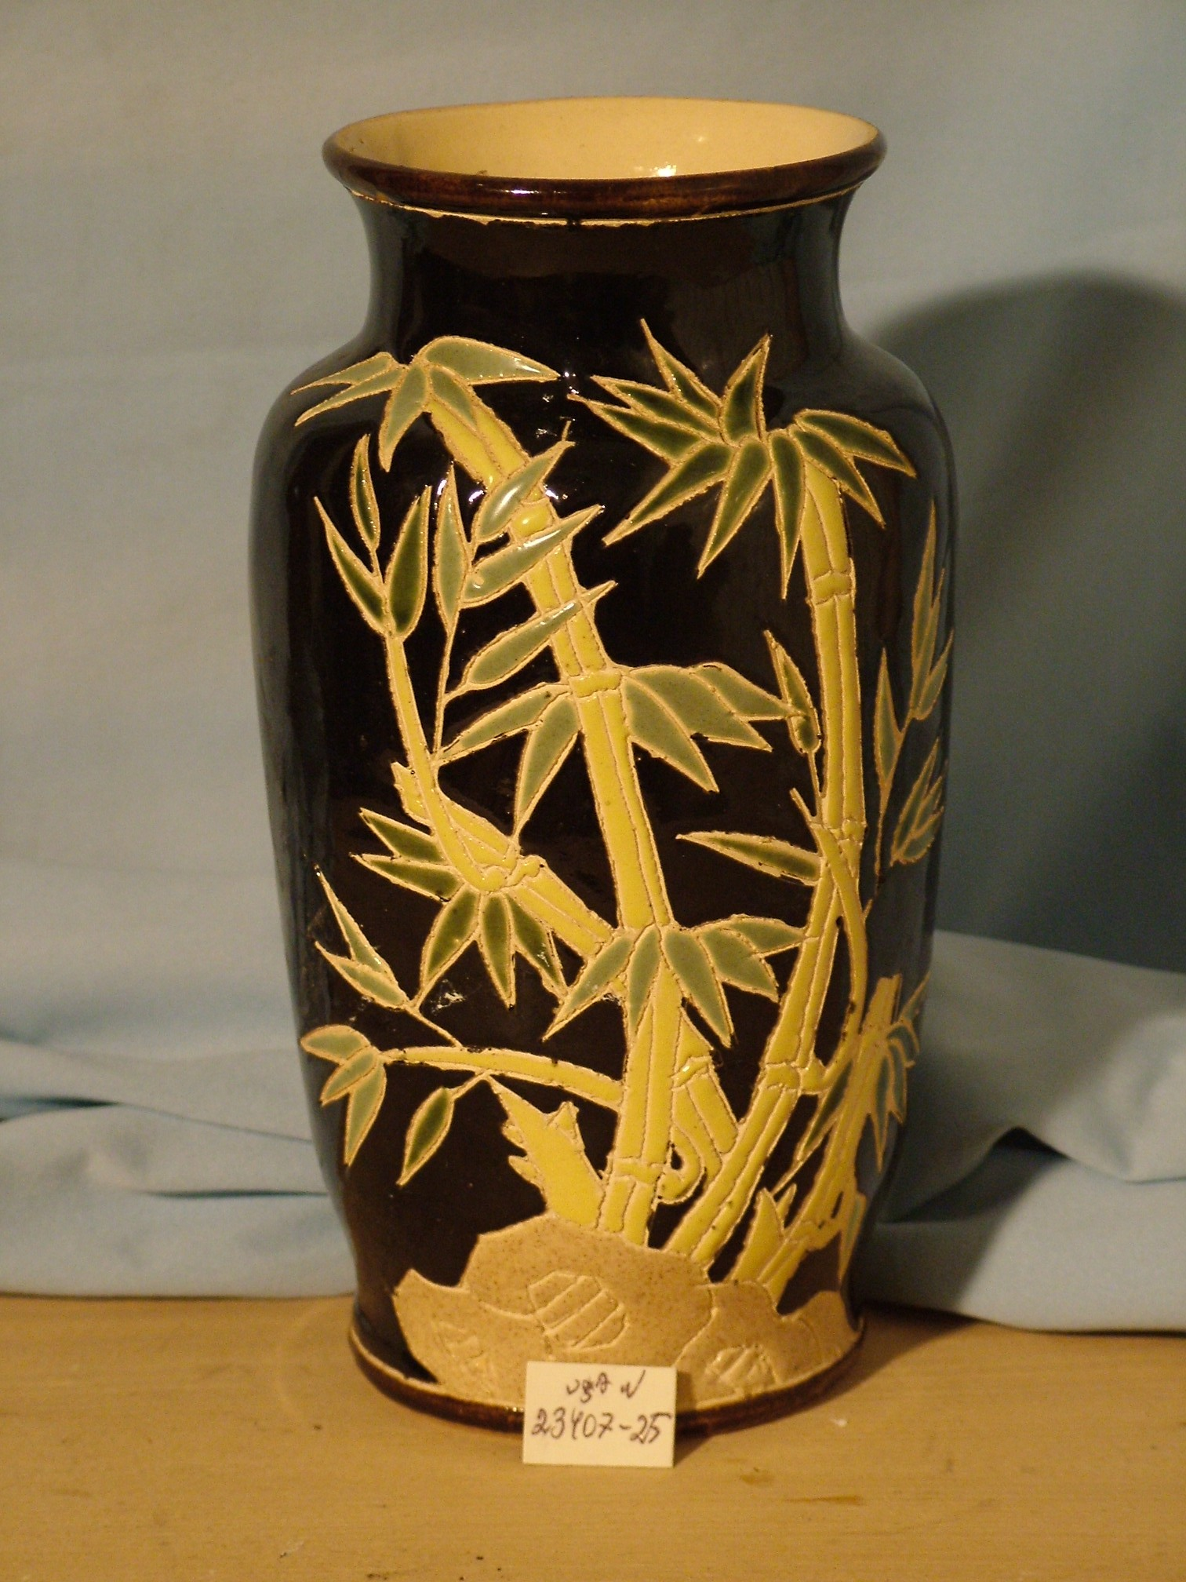
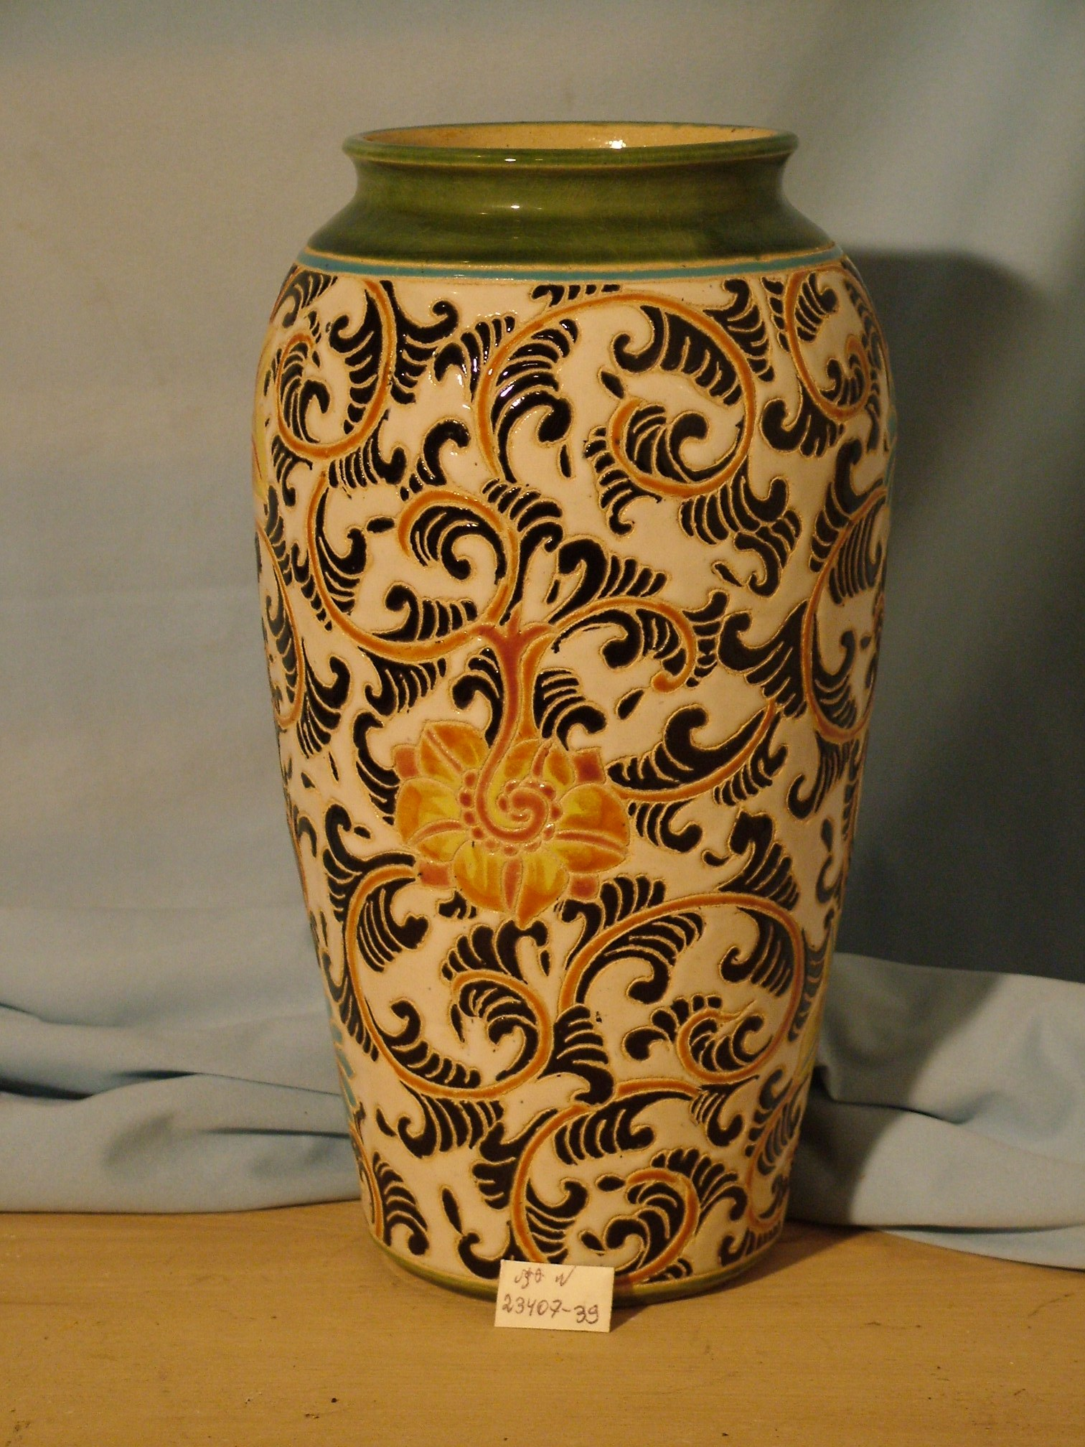
საყვავილე ვაზები

Slide 13
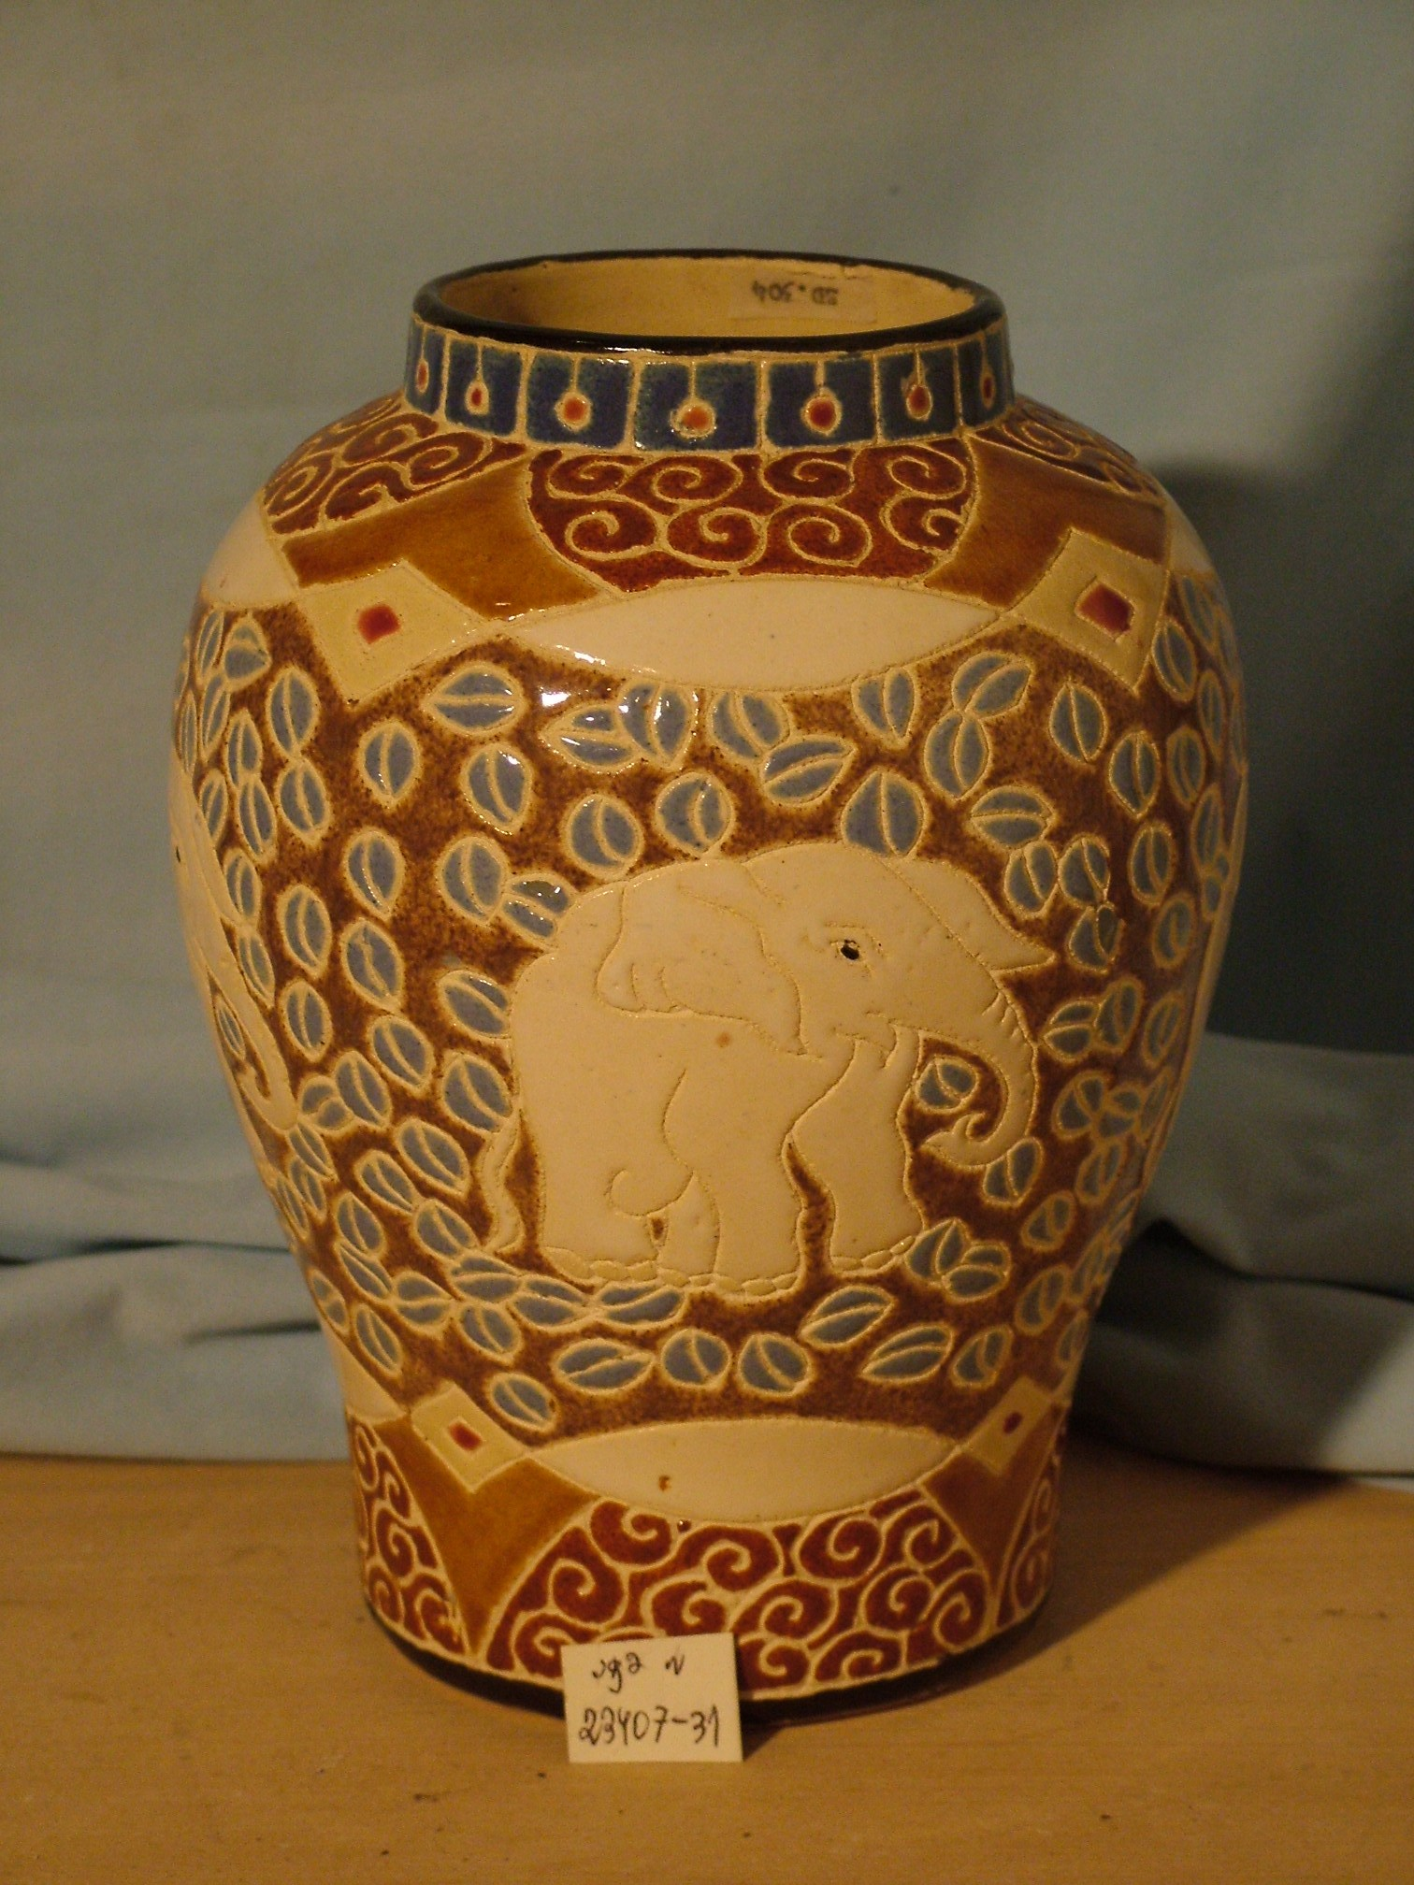
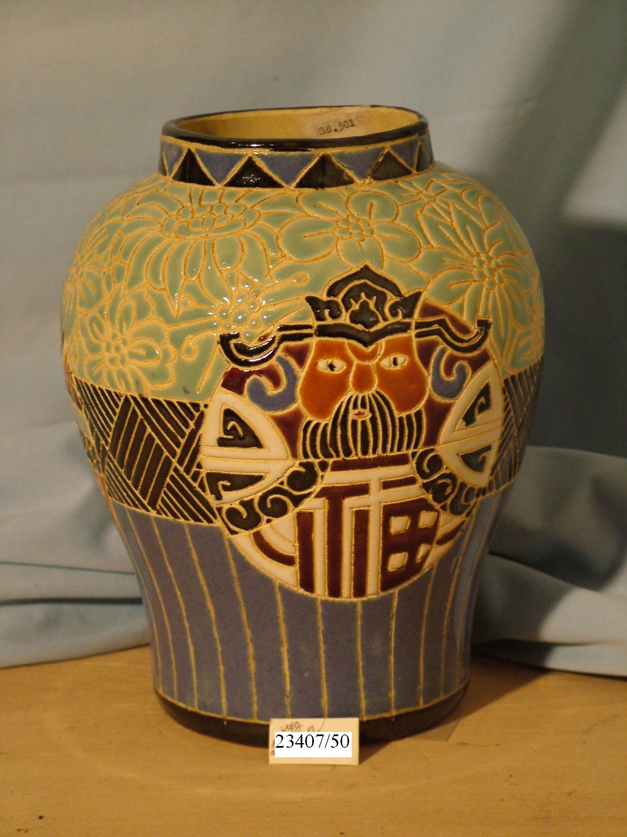
საყვავილე ვაზები

Slide 14
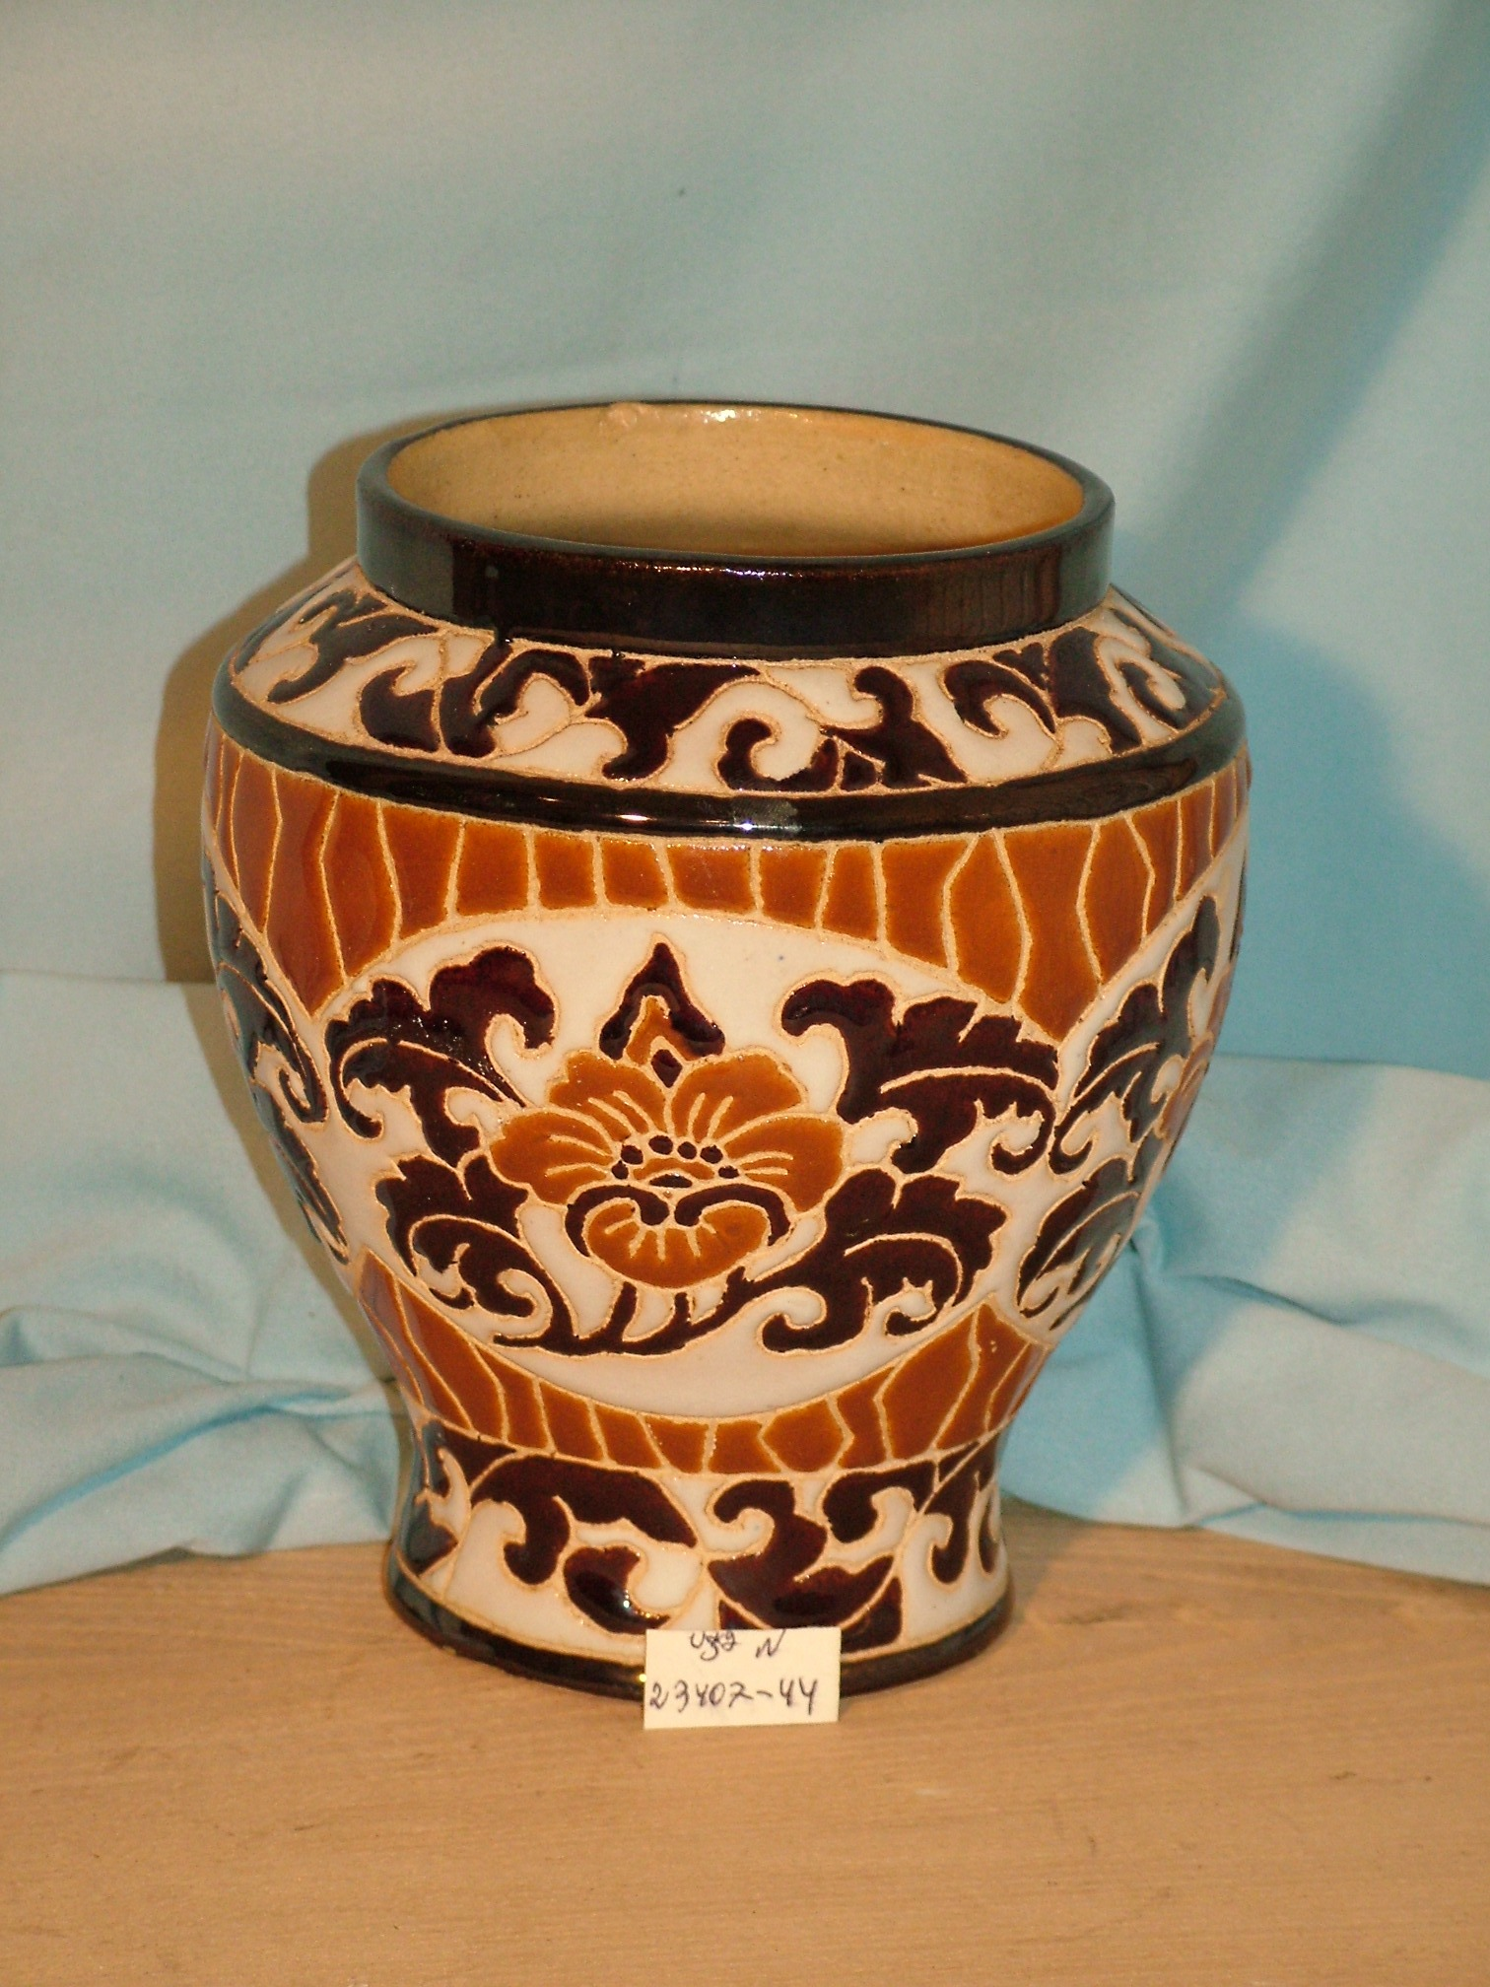
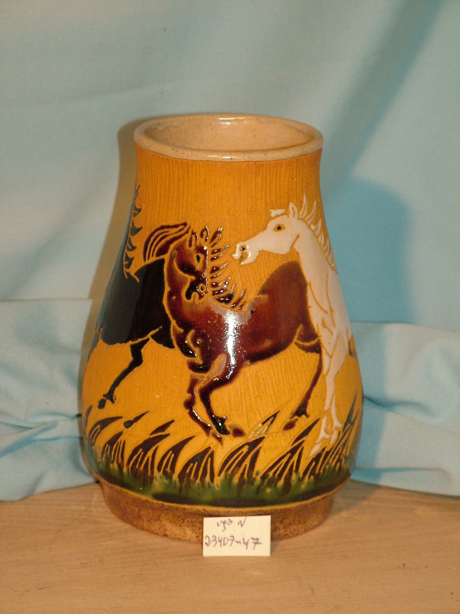
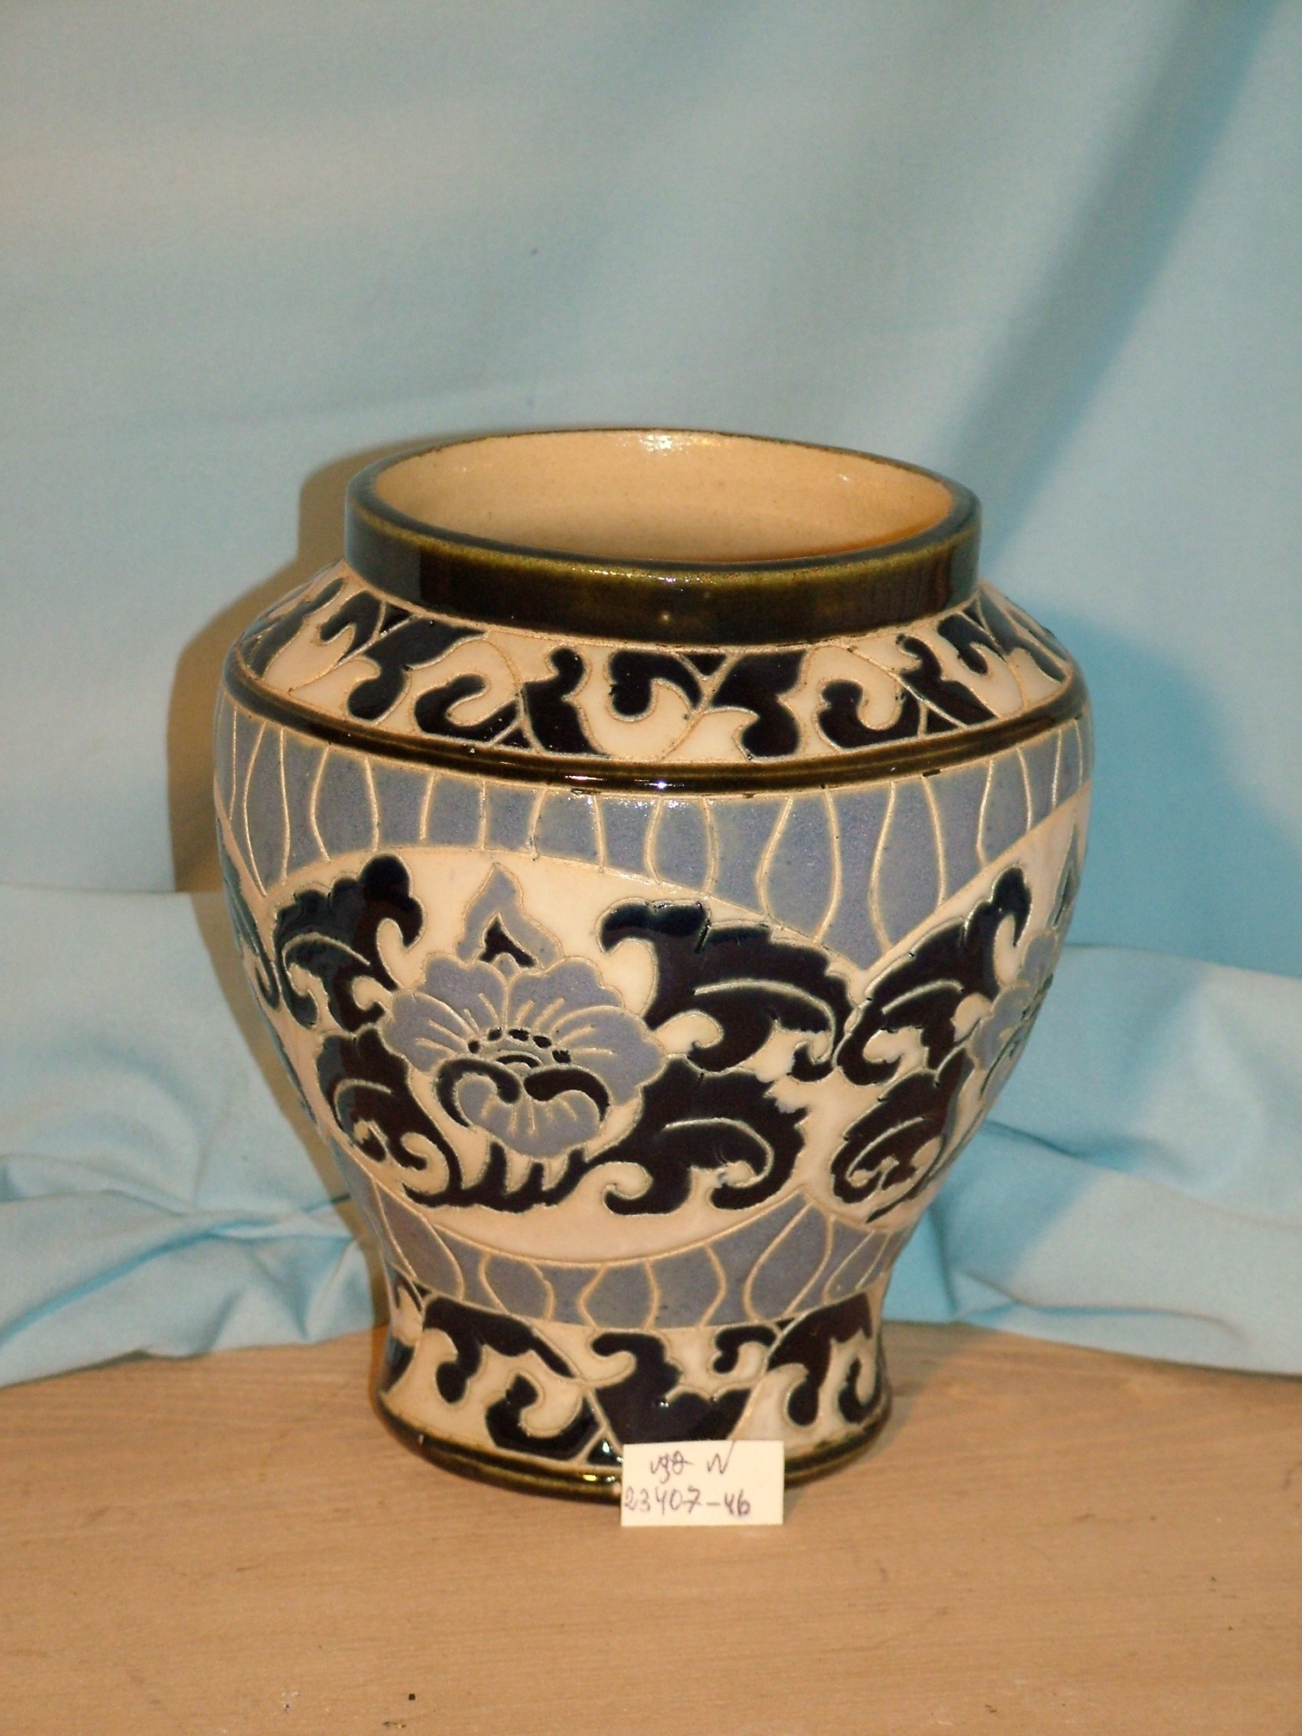
საყვავილე ვაზები

Slide 15
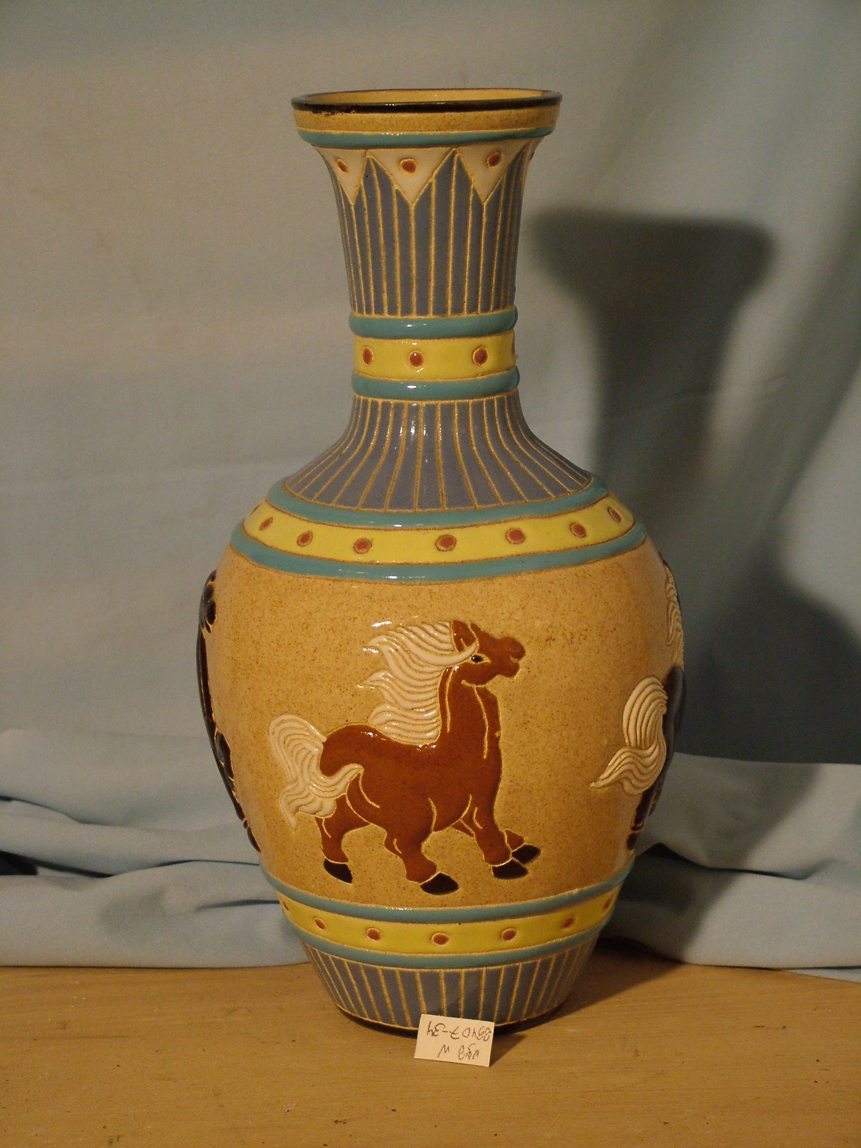
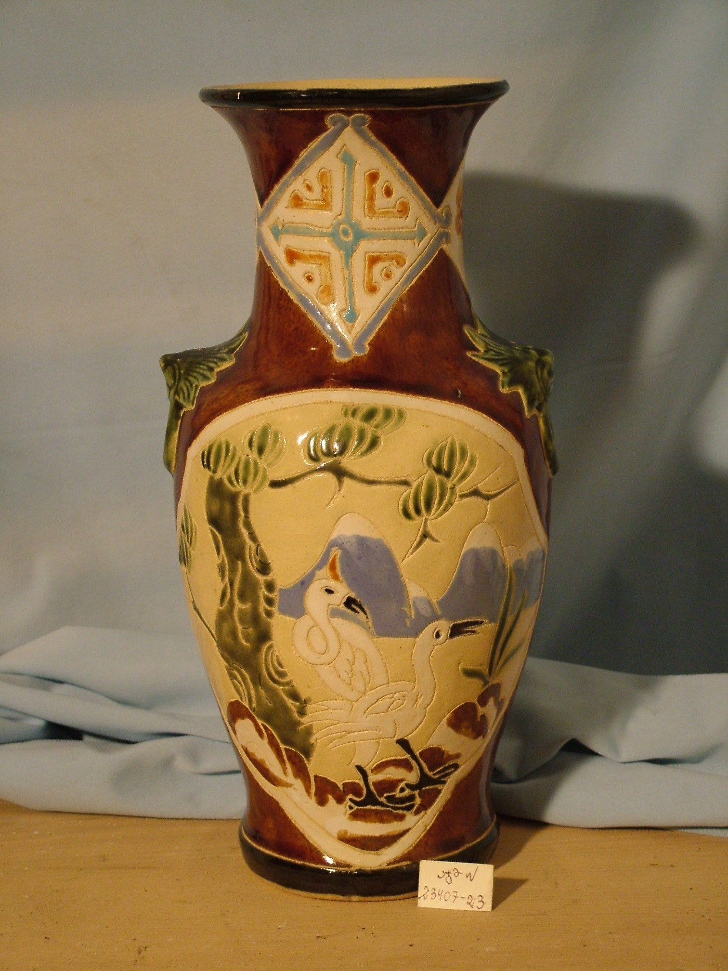
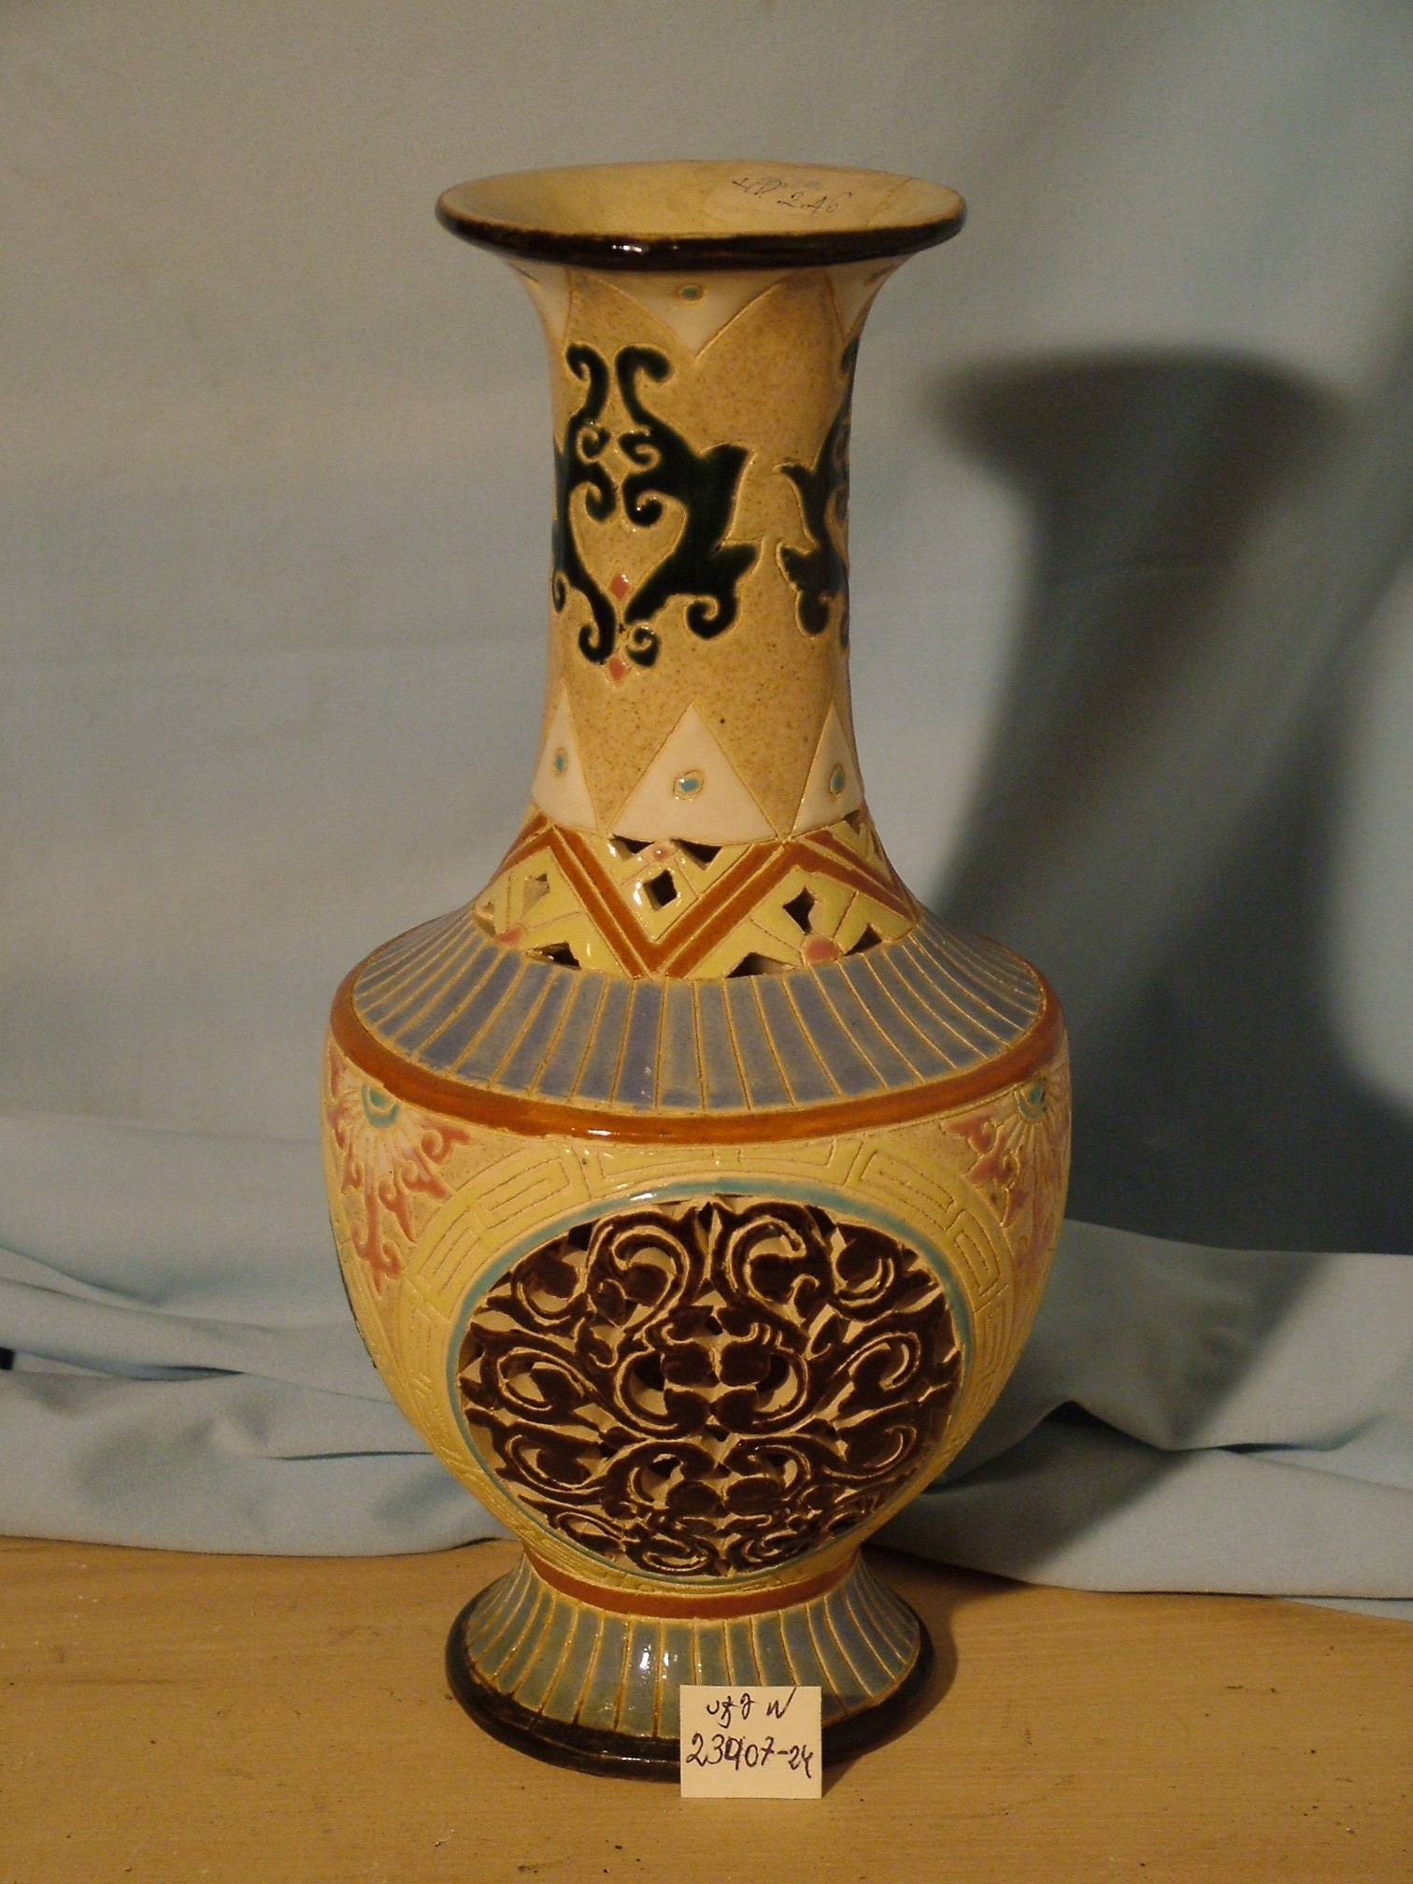
საყვავილე ვაზები

Slide 16
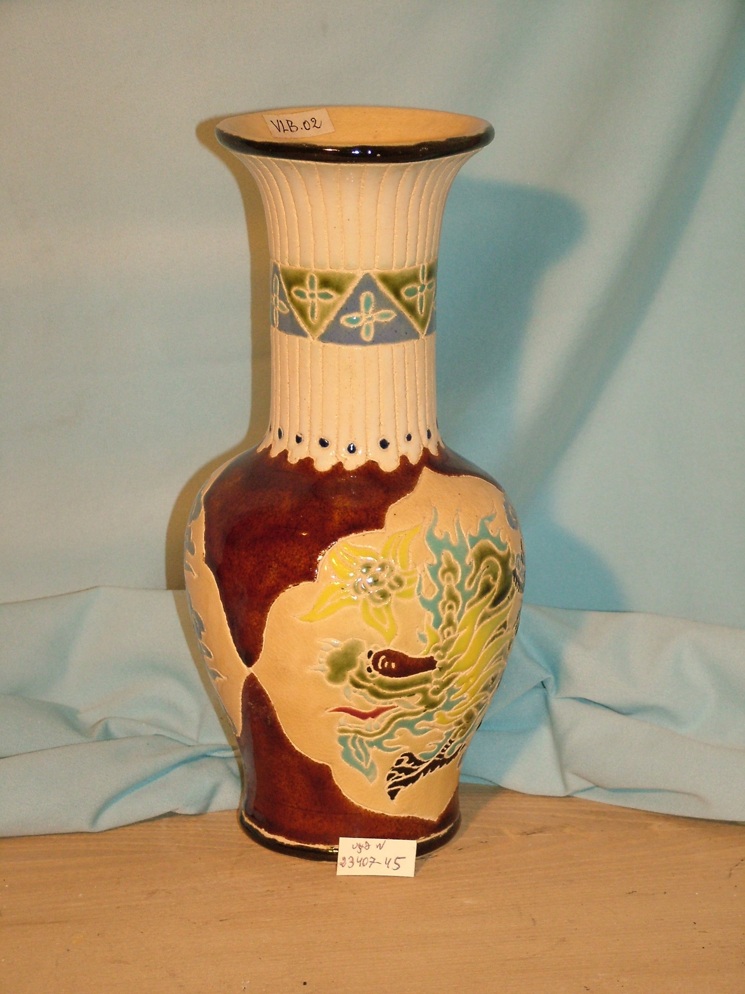
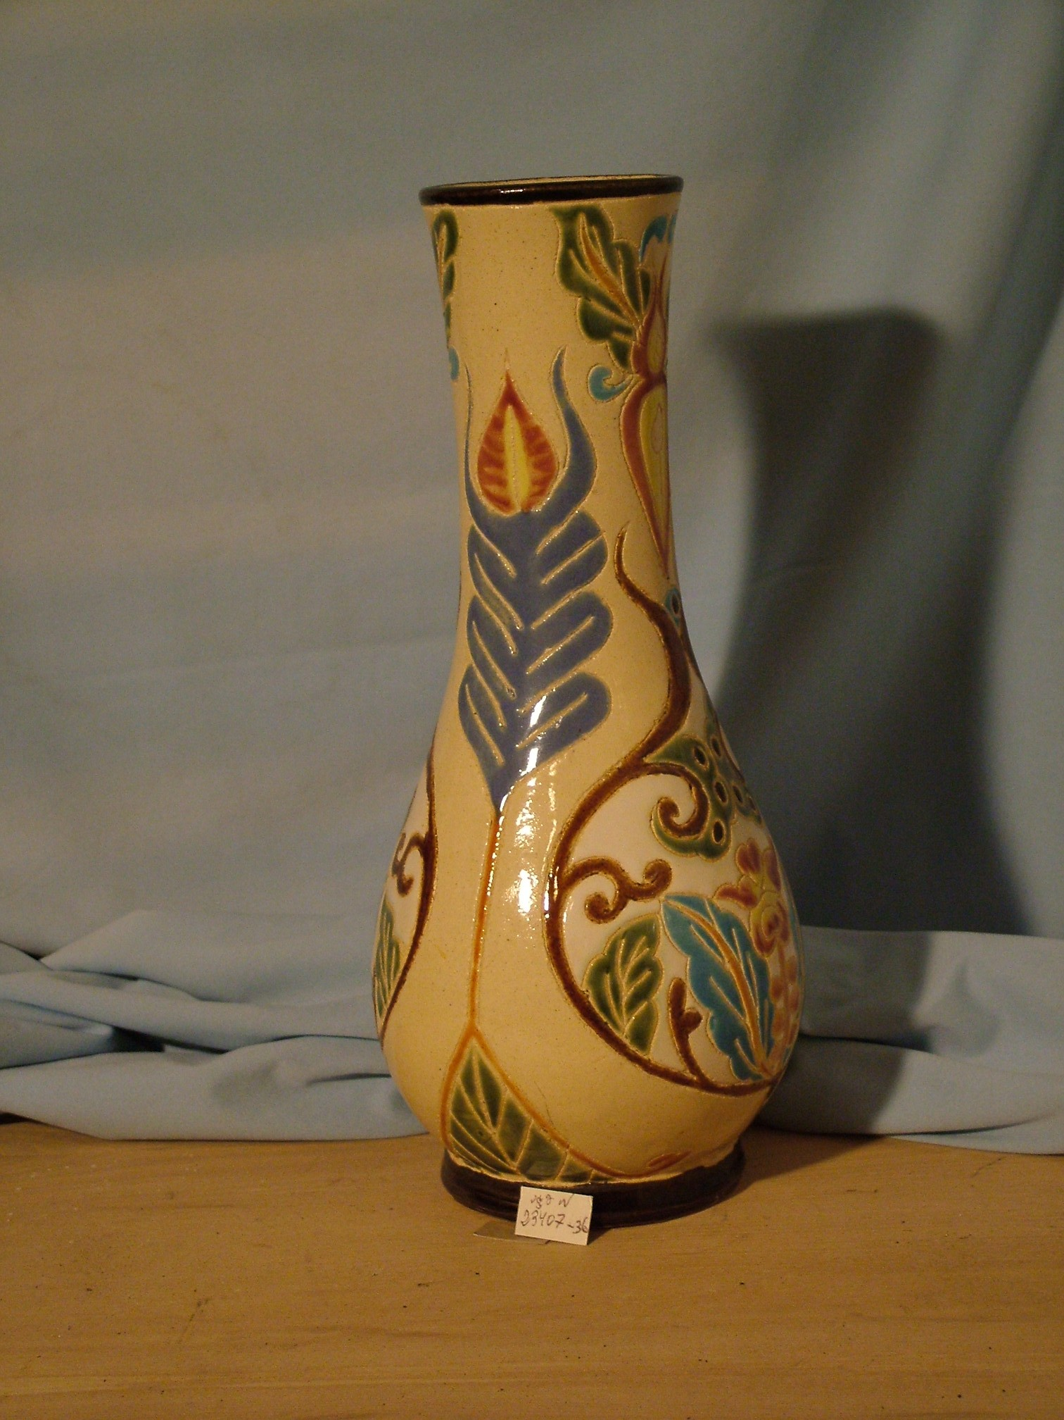
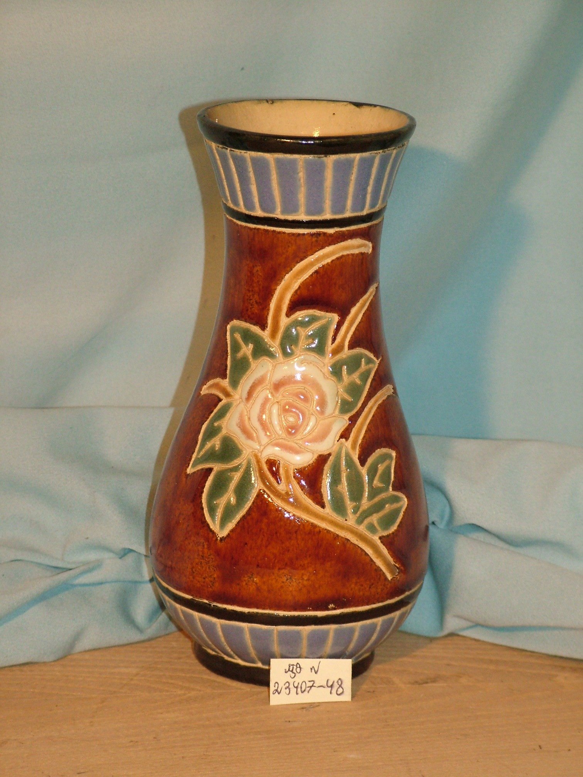
საყვავილე ვაზები

Slide 17
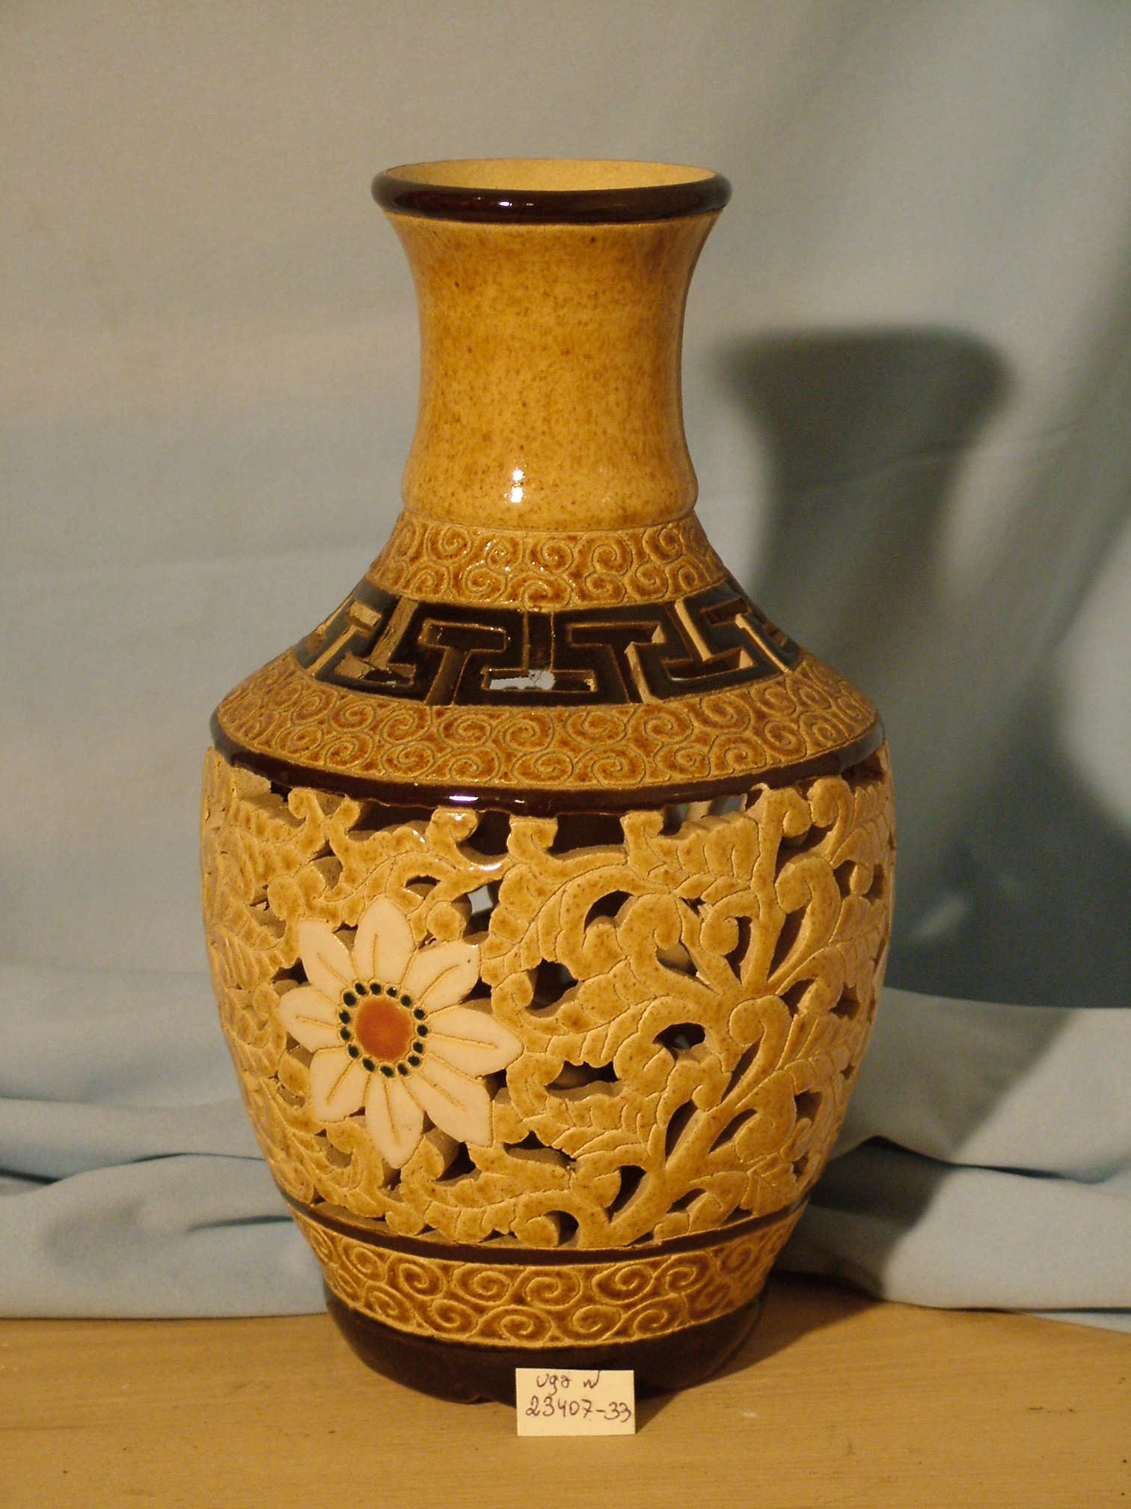
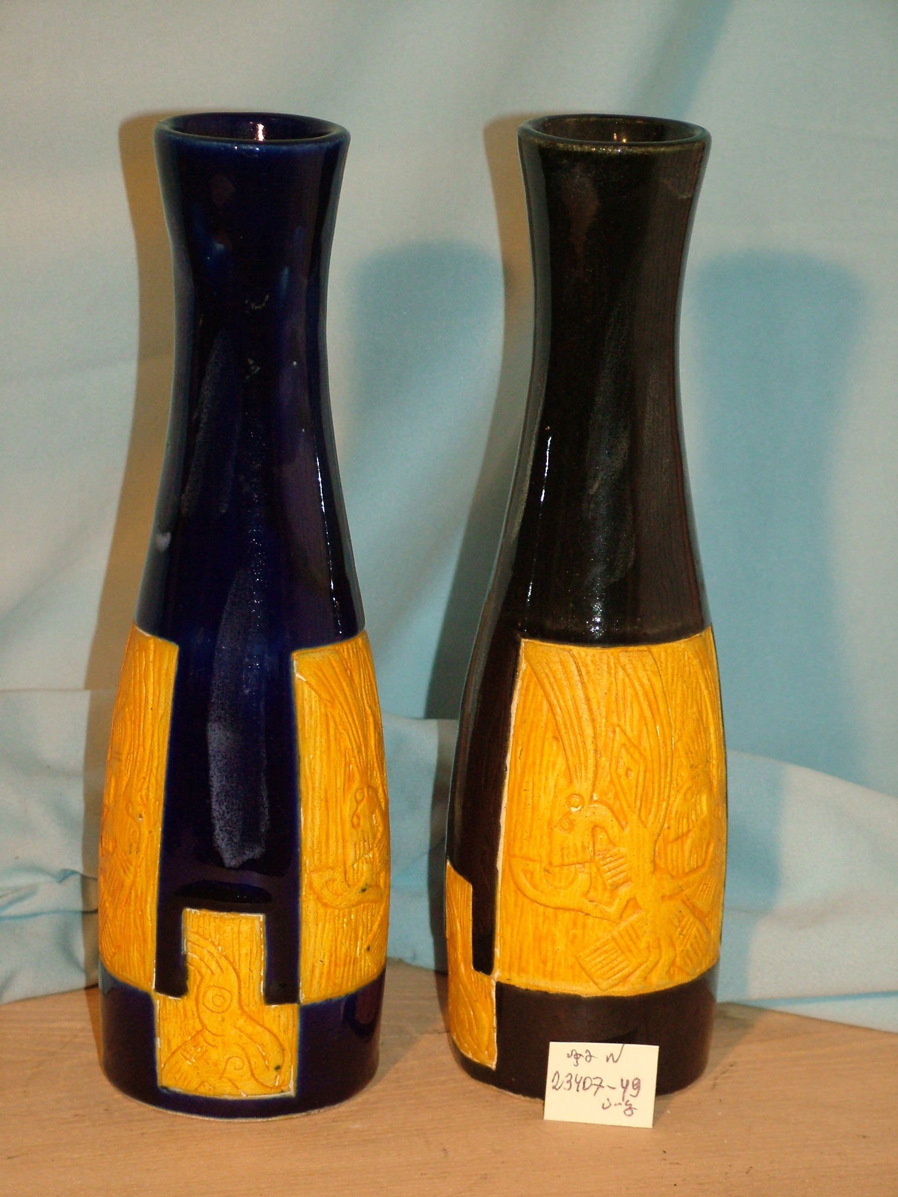
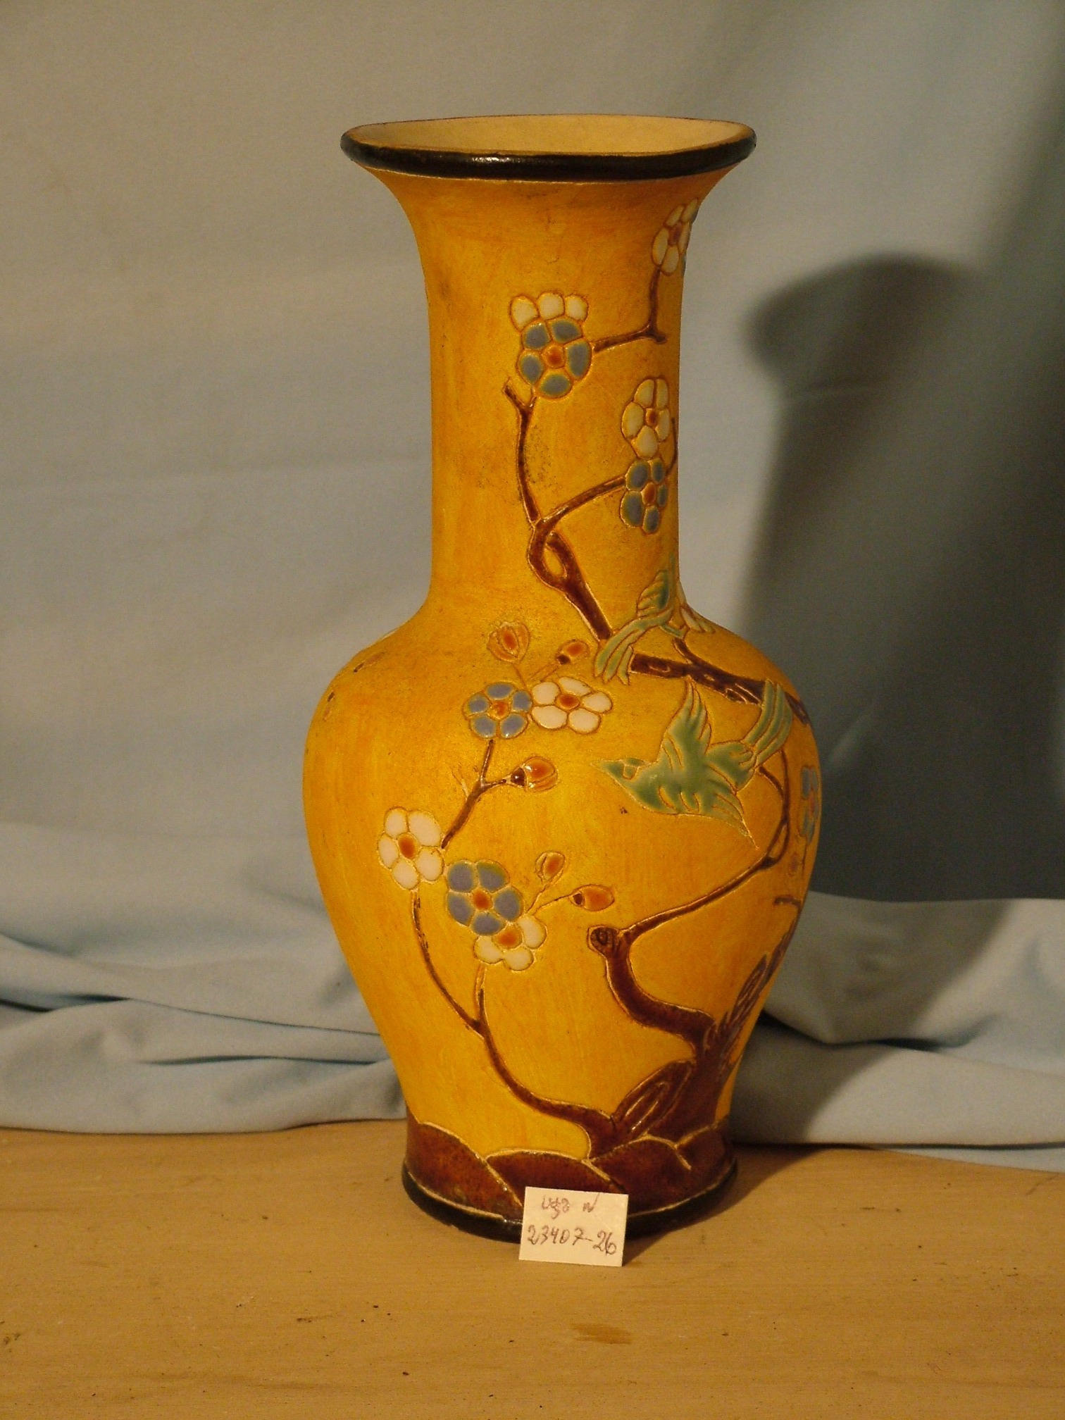
საყვავილე ვაზები

Slide 18
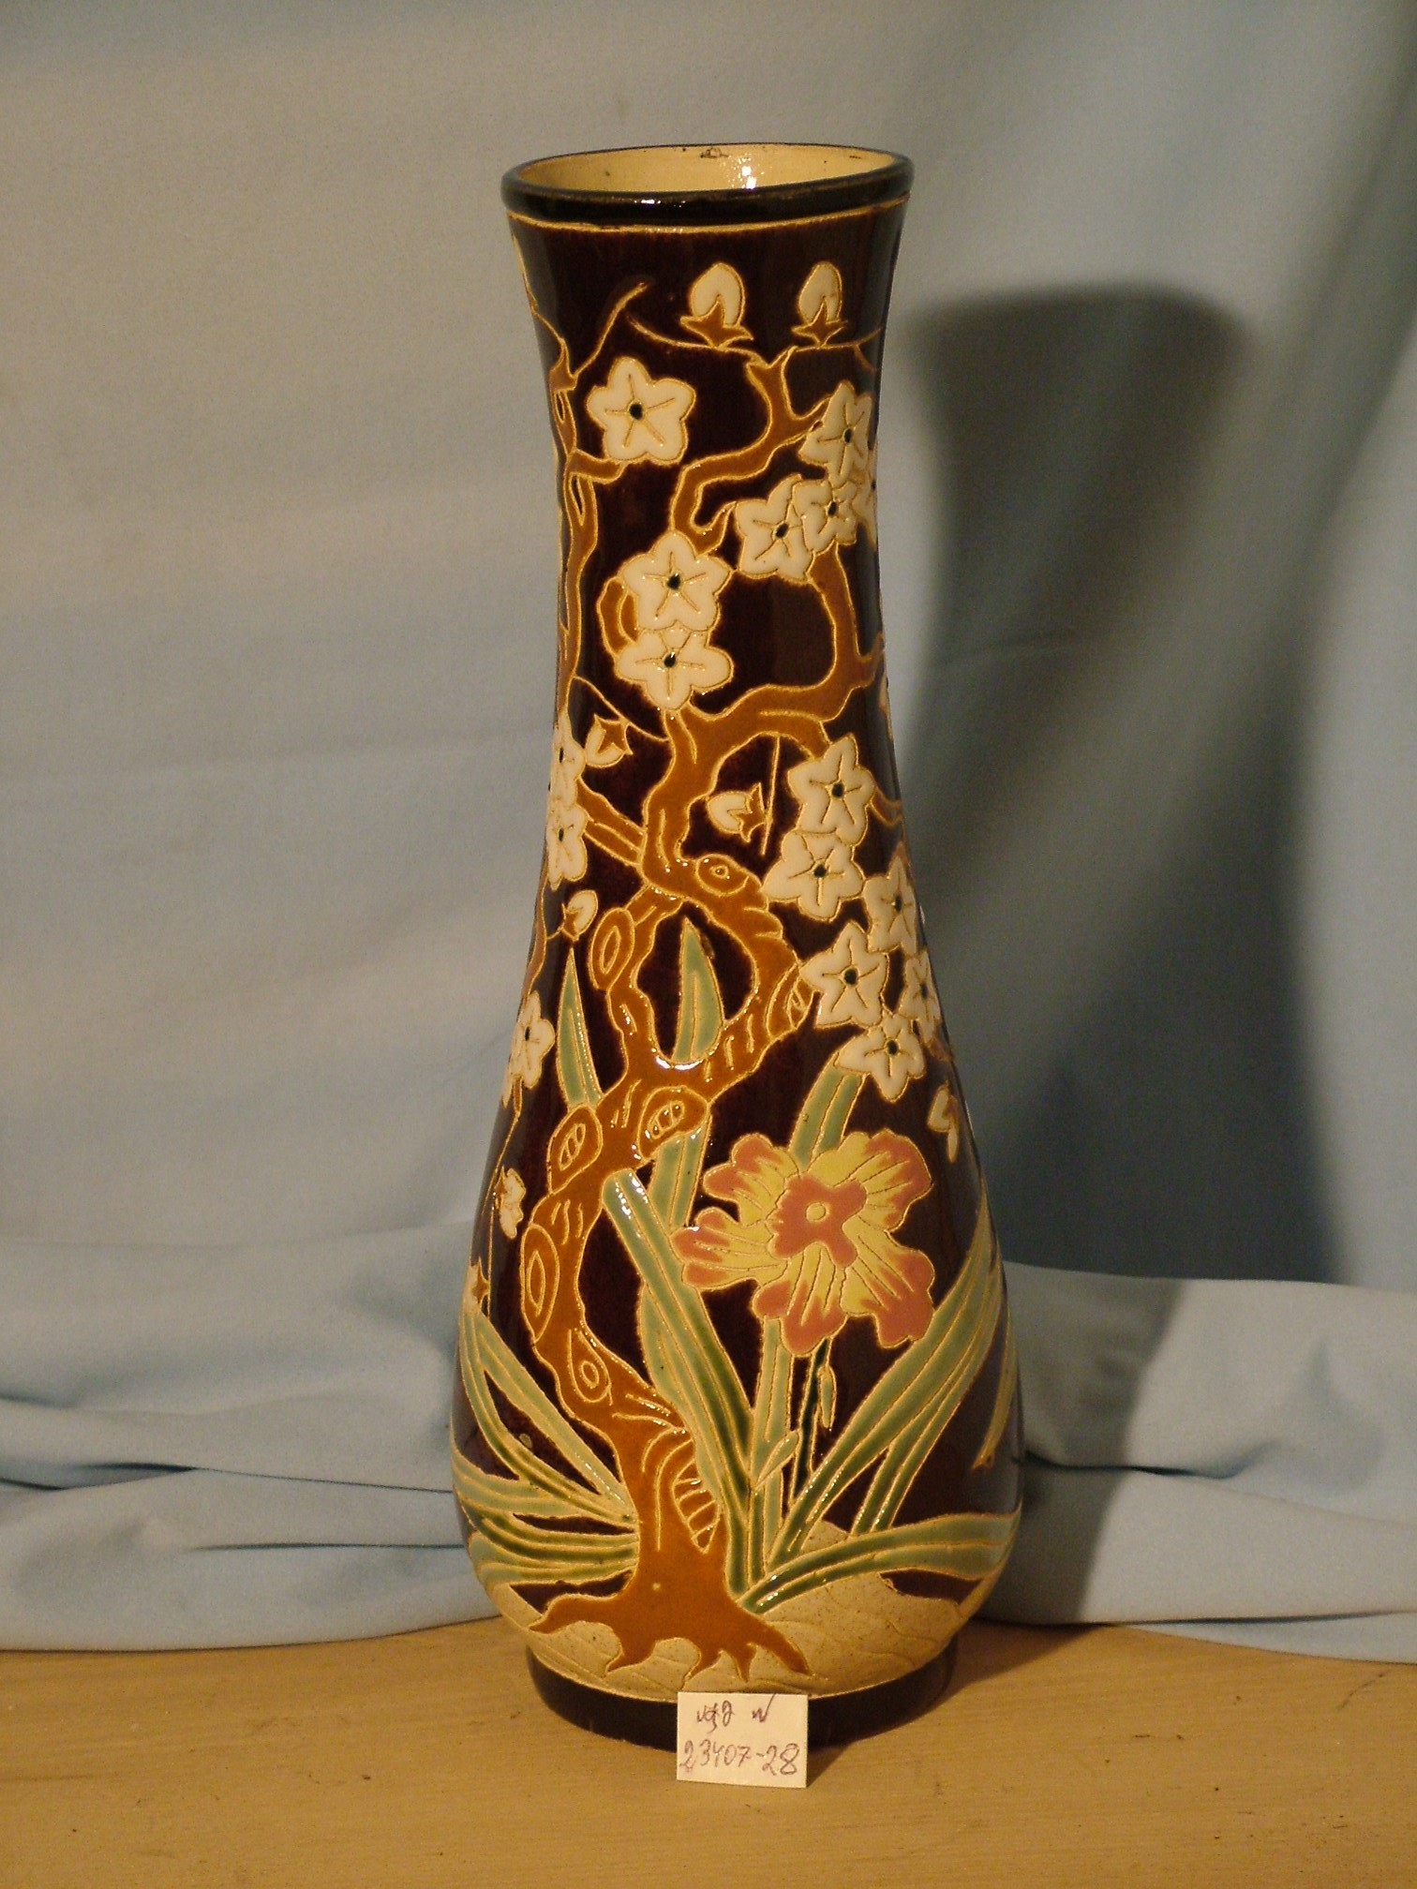
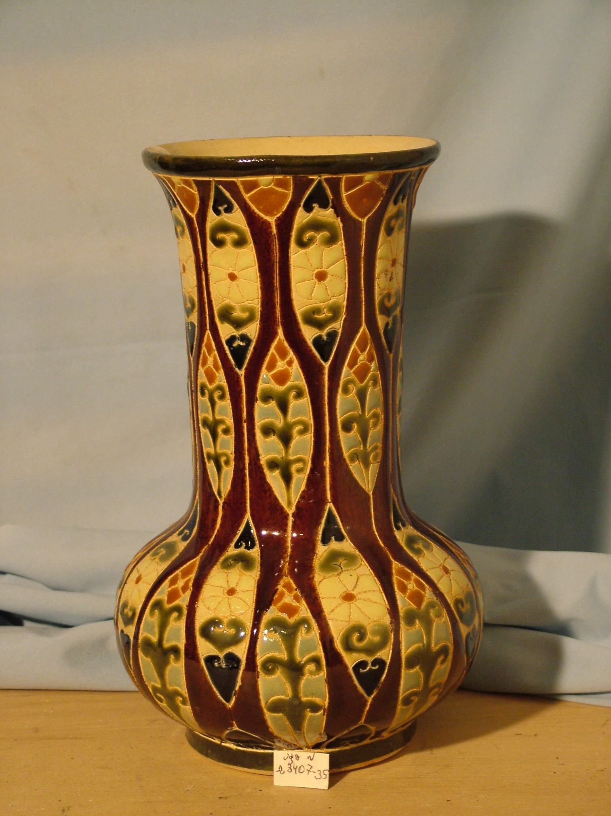
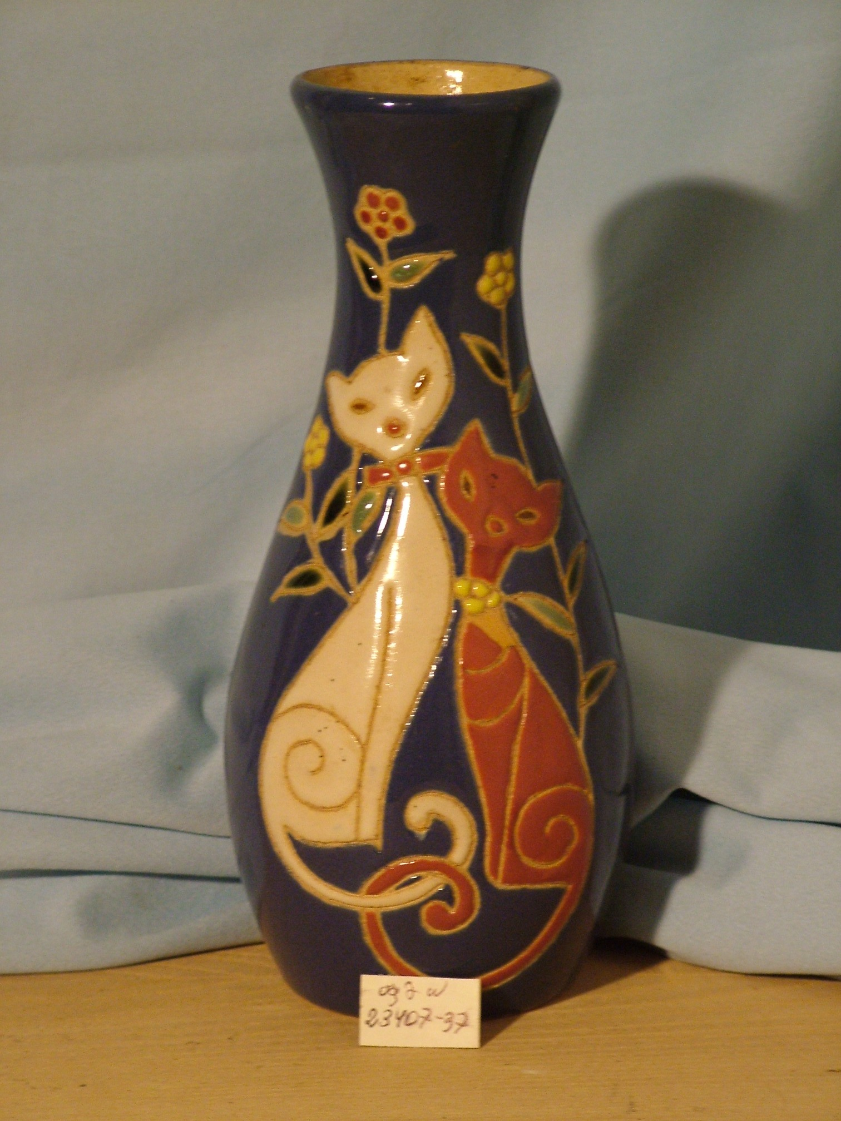
საყვავილე ვაზები

Slide 19
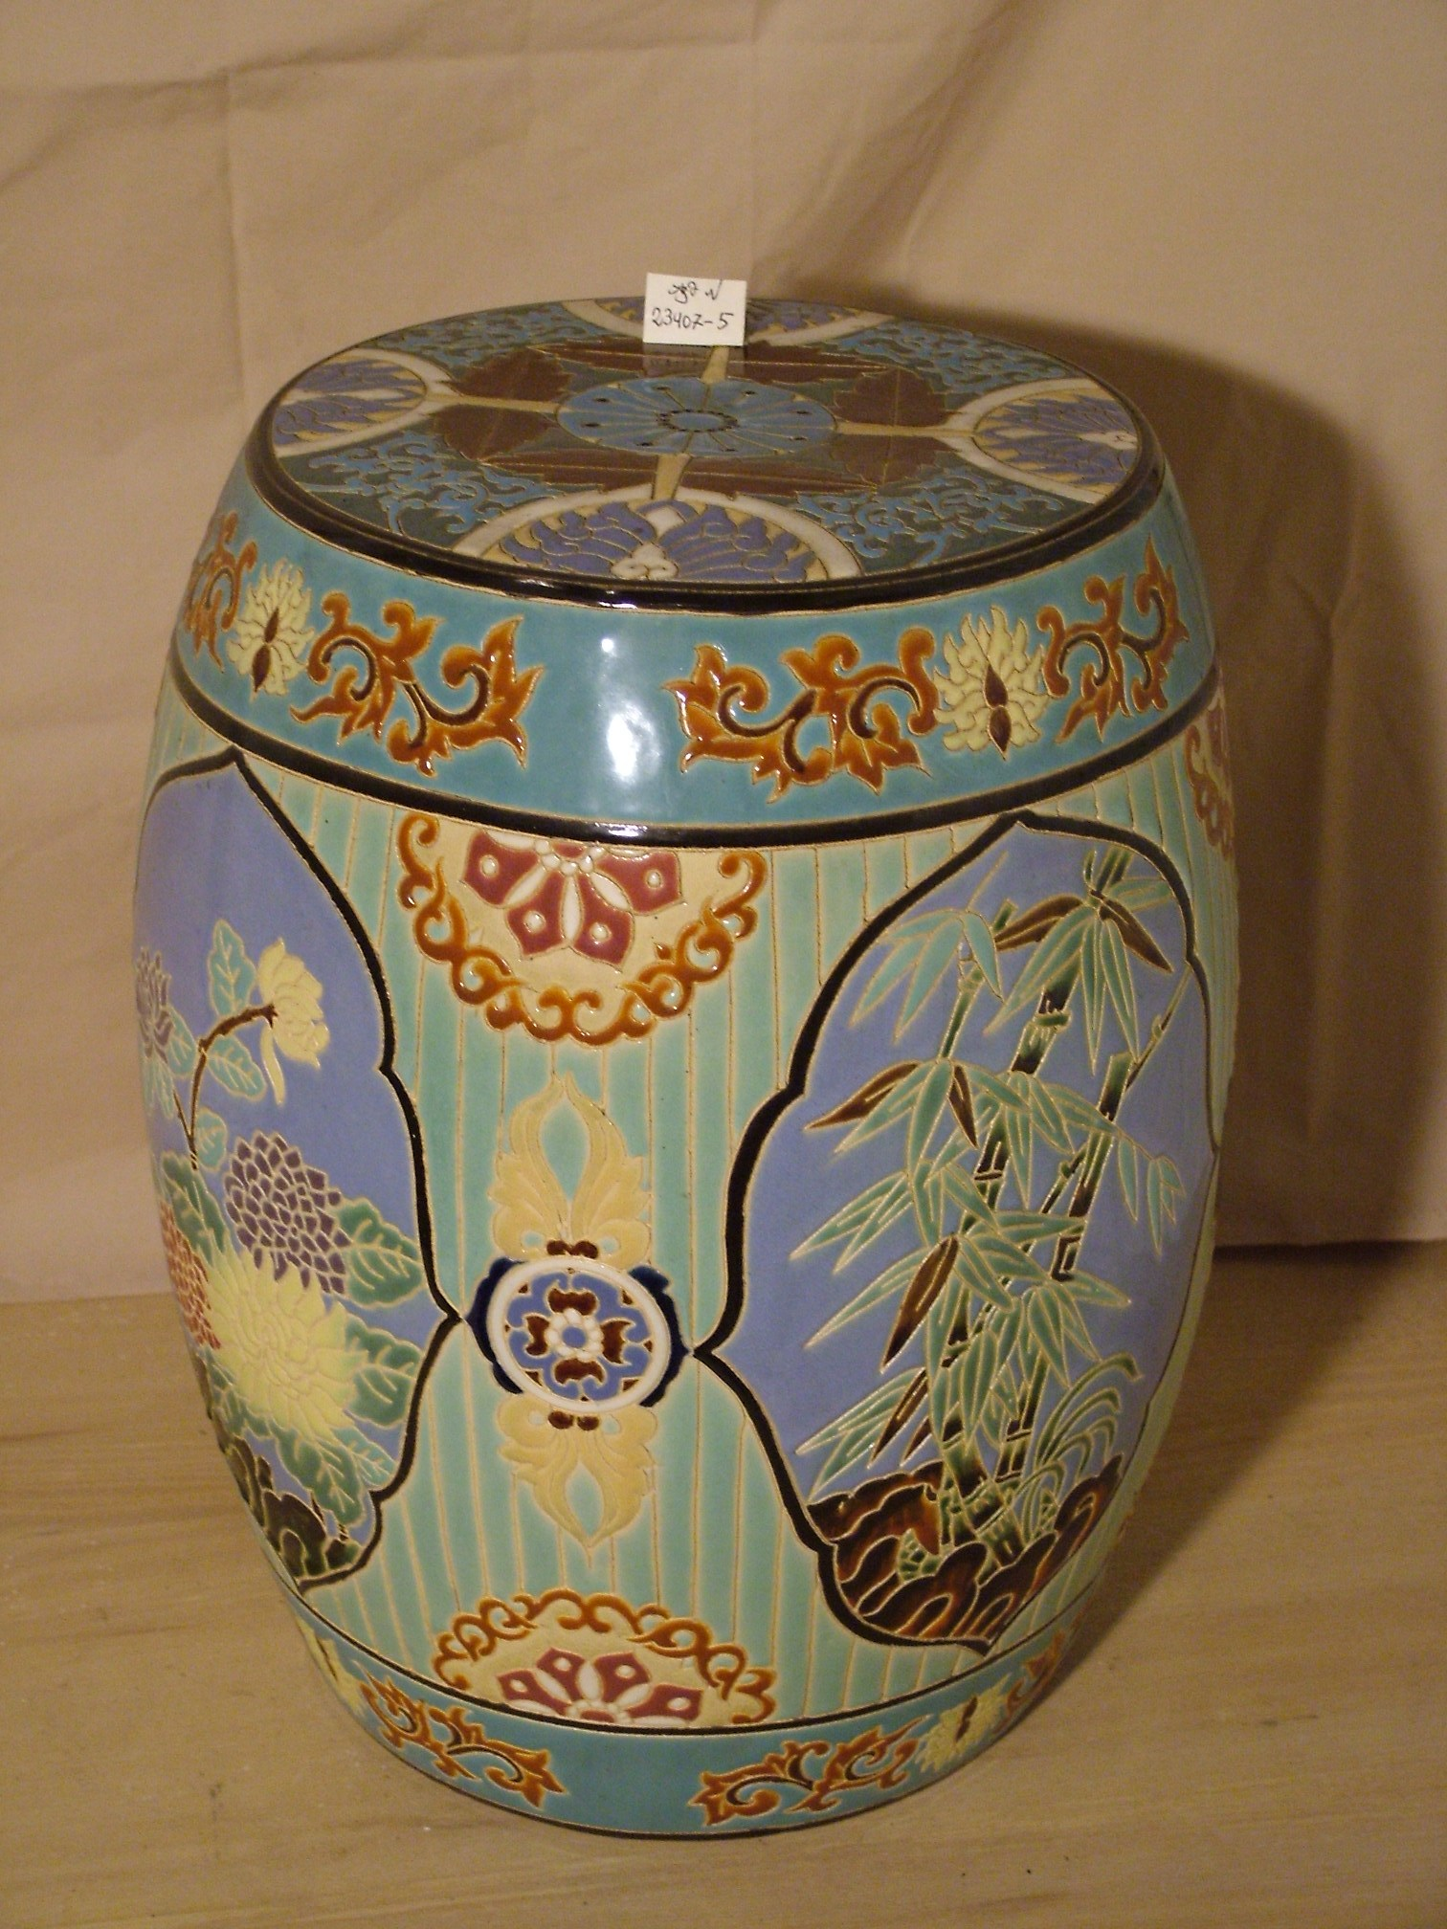
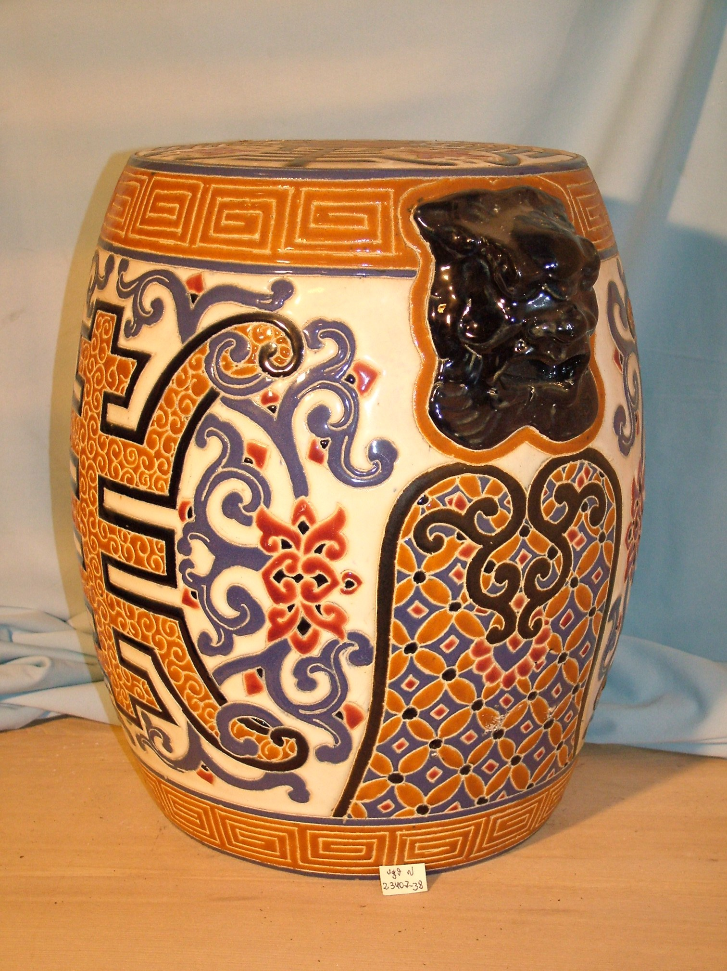
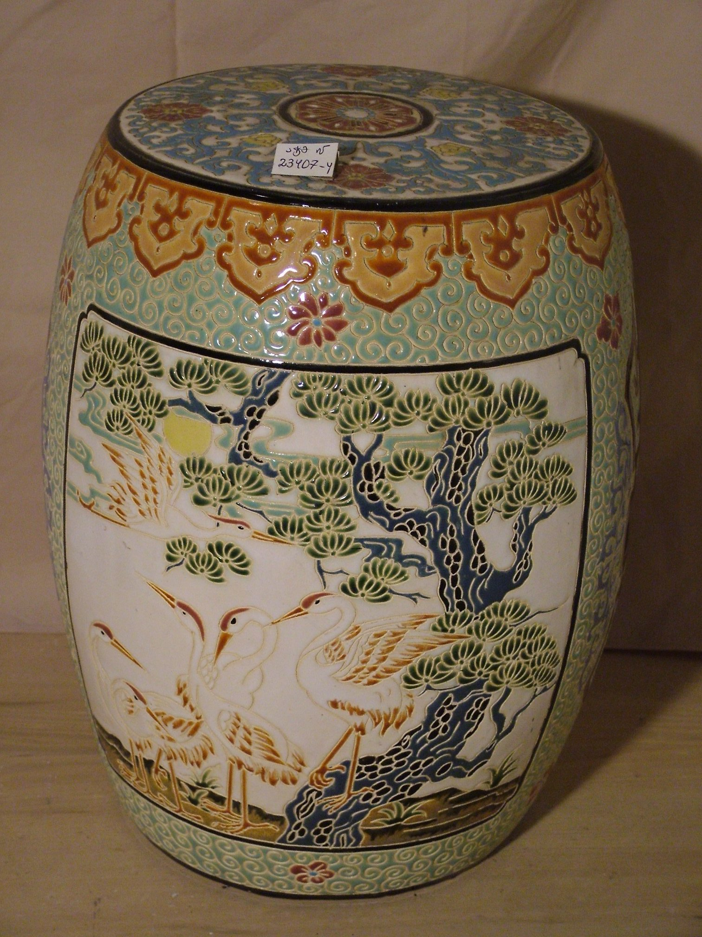
დეკორატიული ვაზები

Slide 20
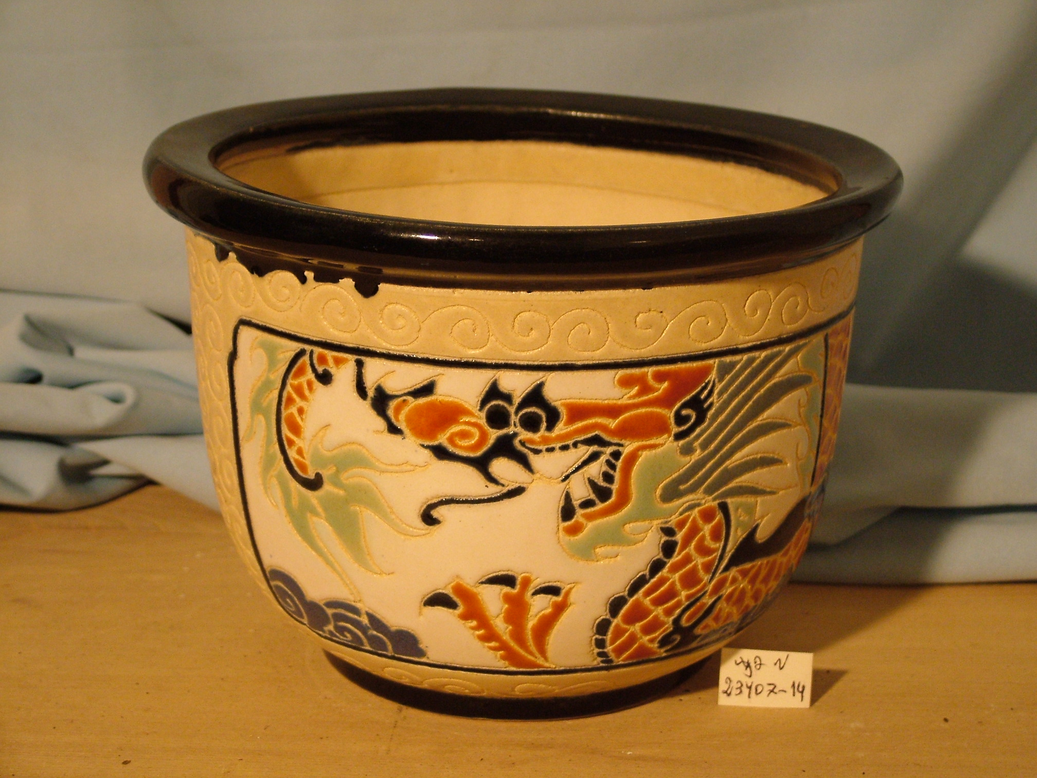
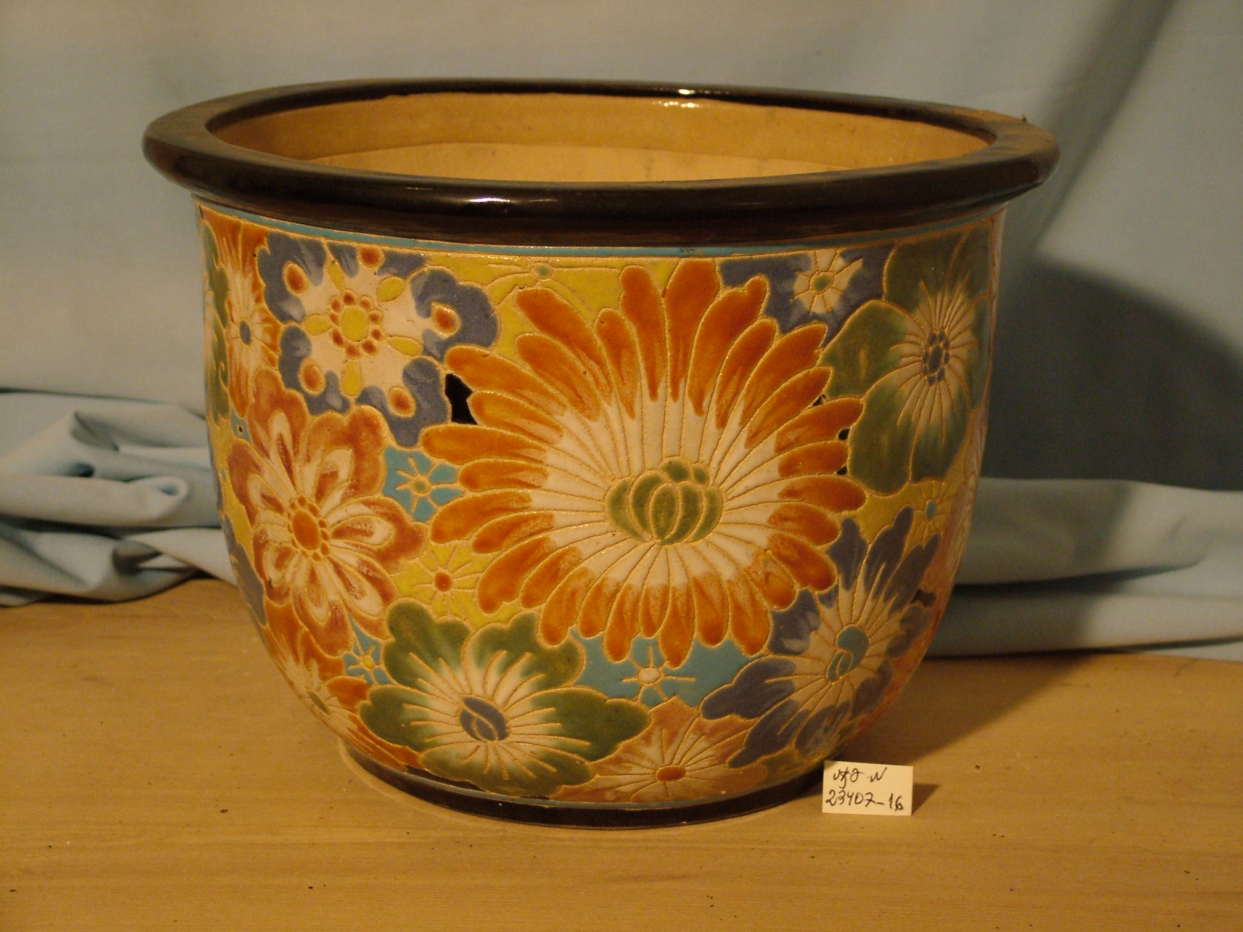
საყვავილე ქოთნები

Slide 21
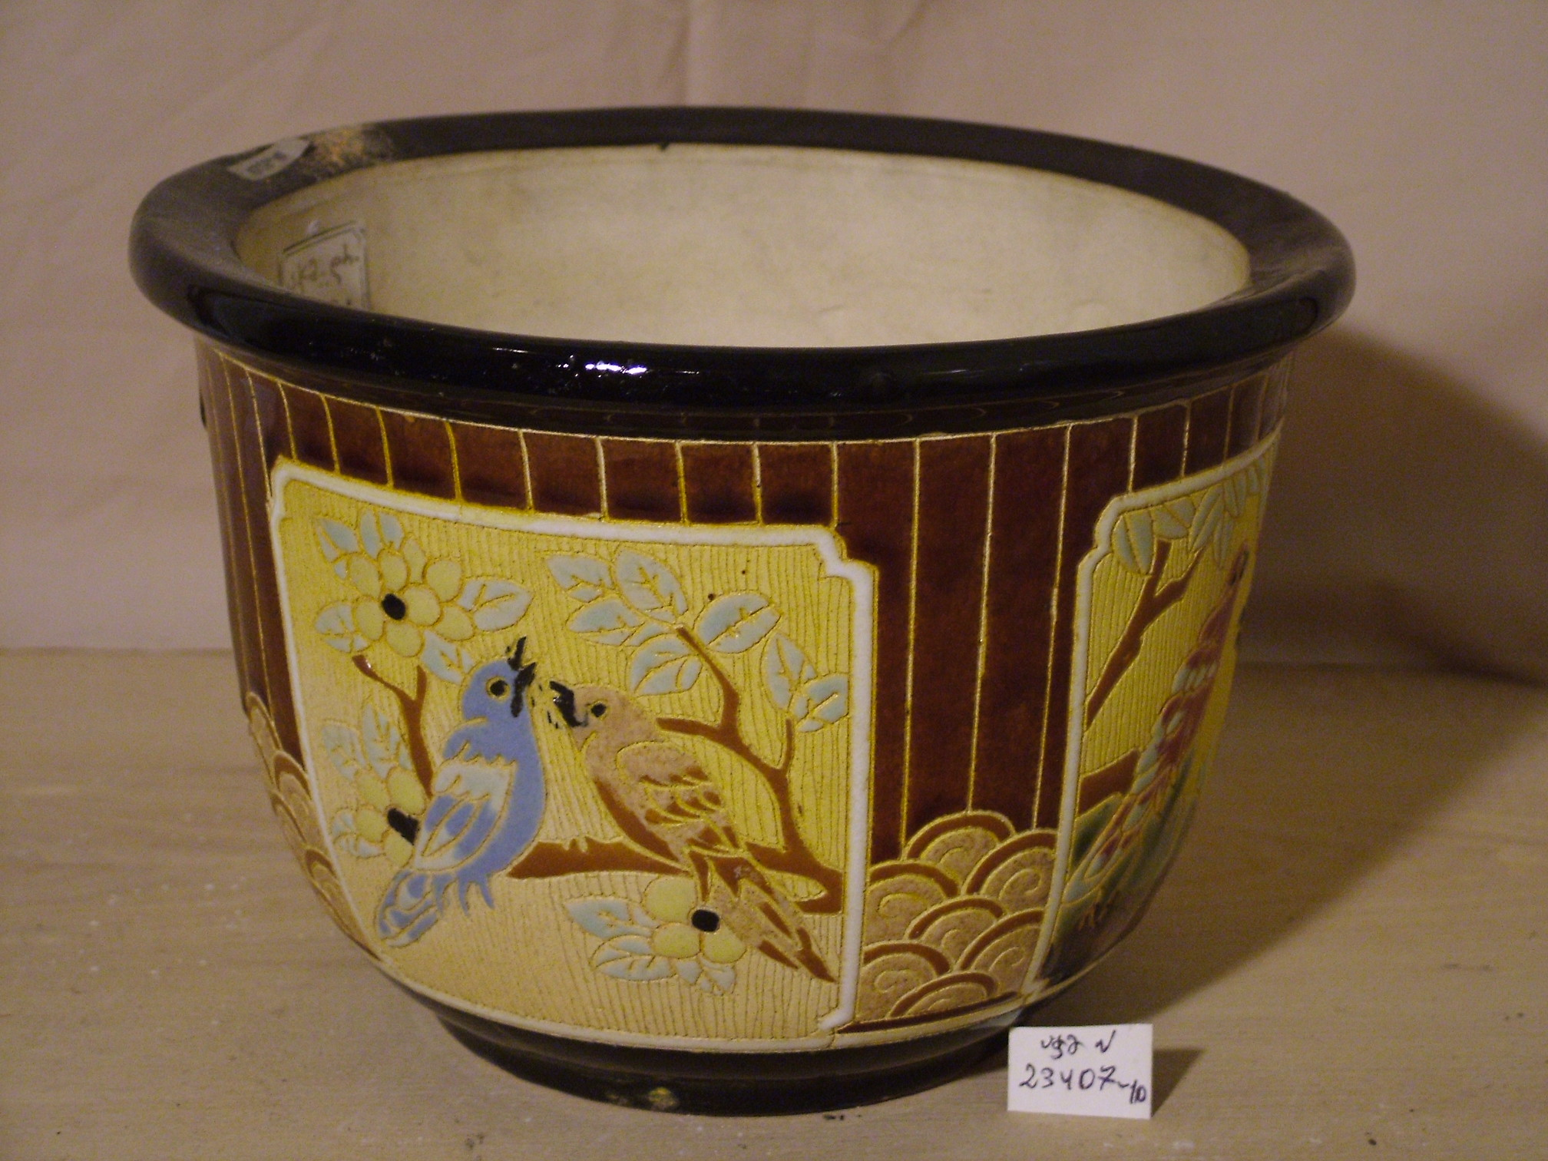
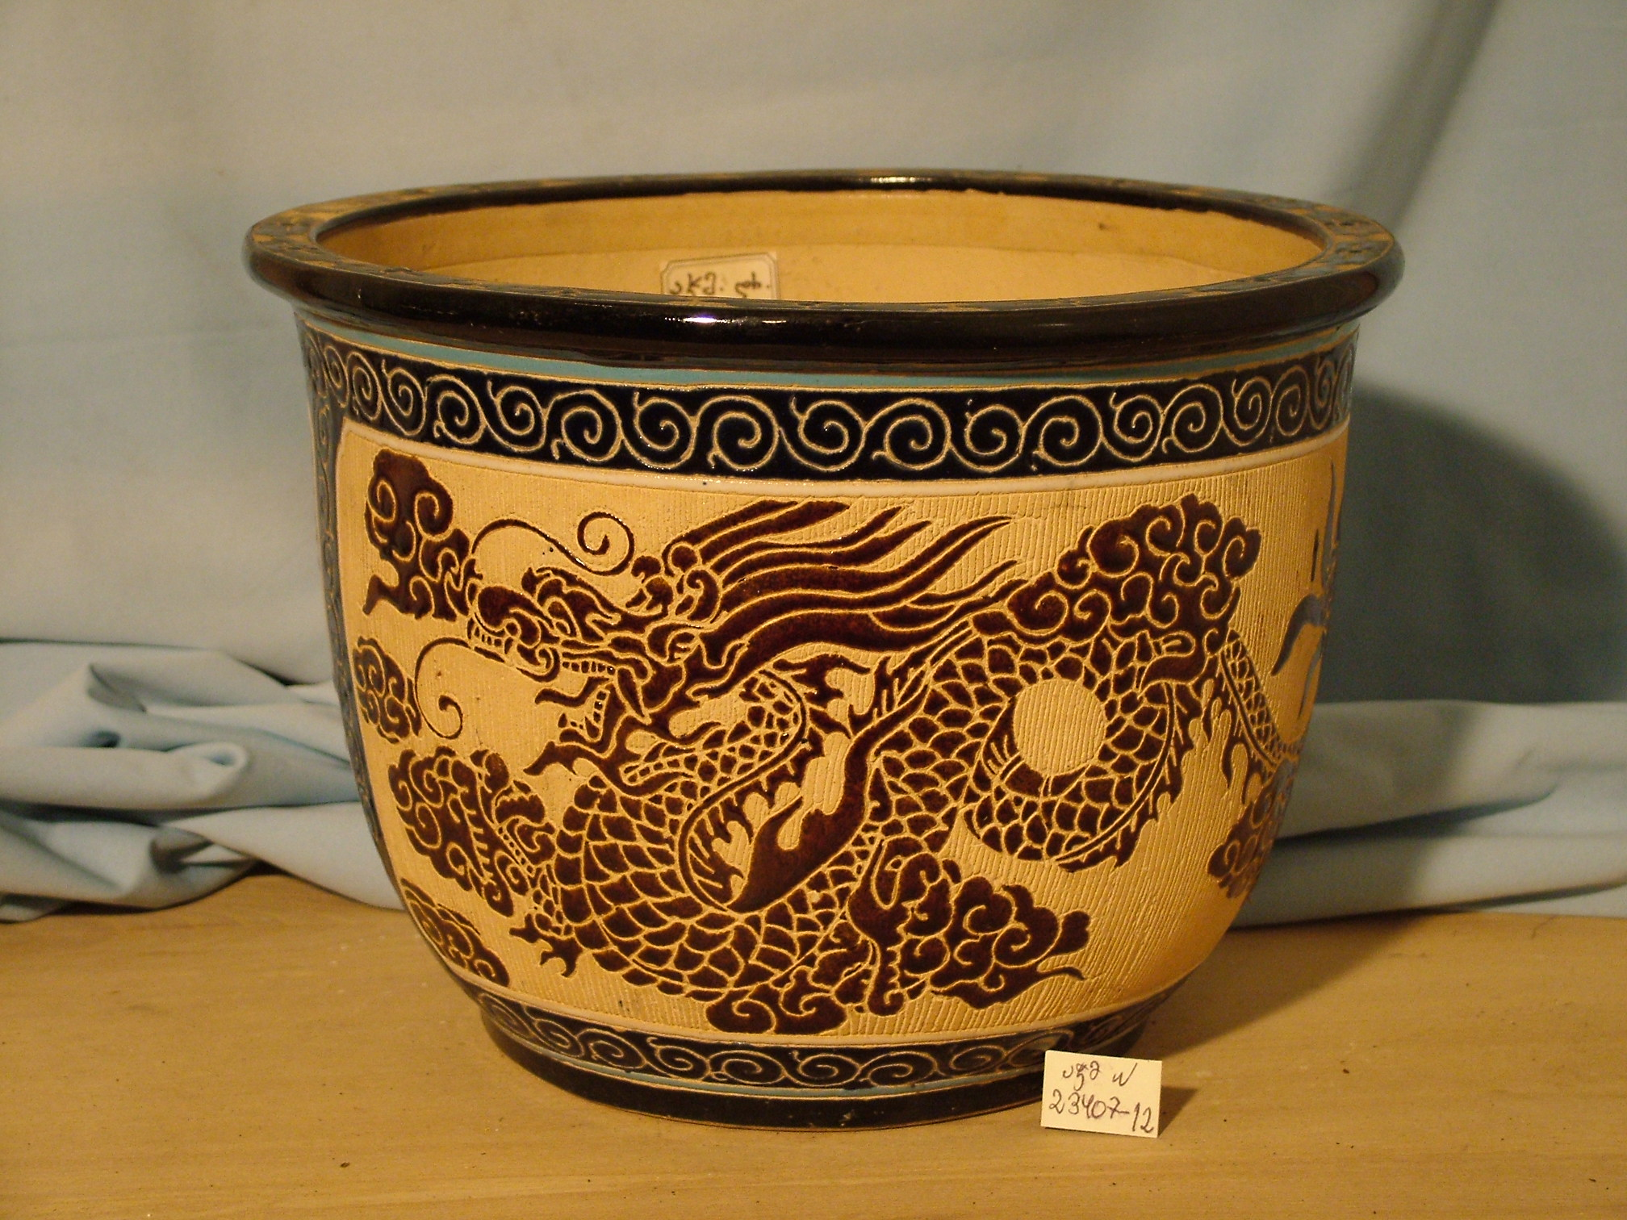
საყვავილე ქოთნები

Slide 22
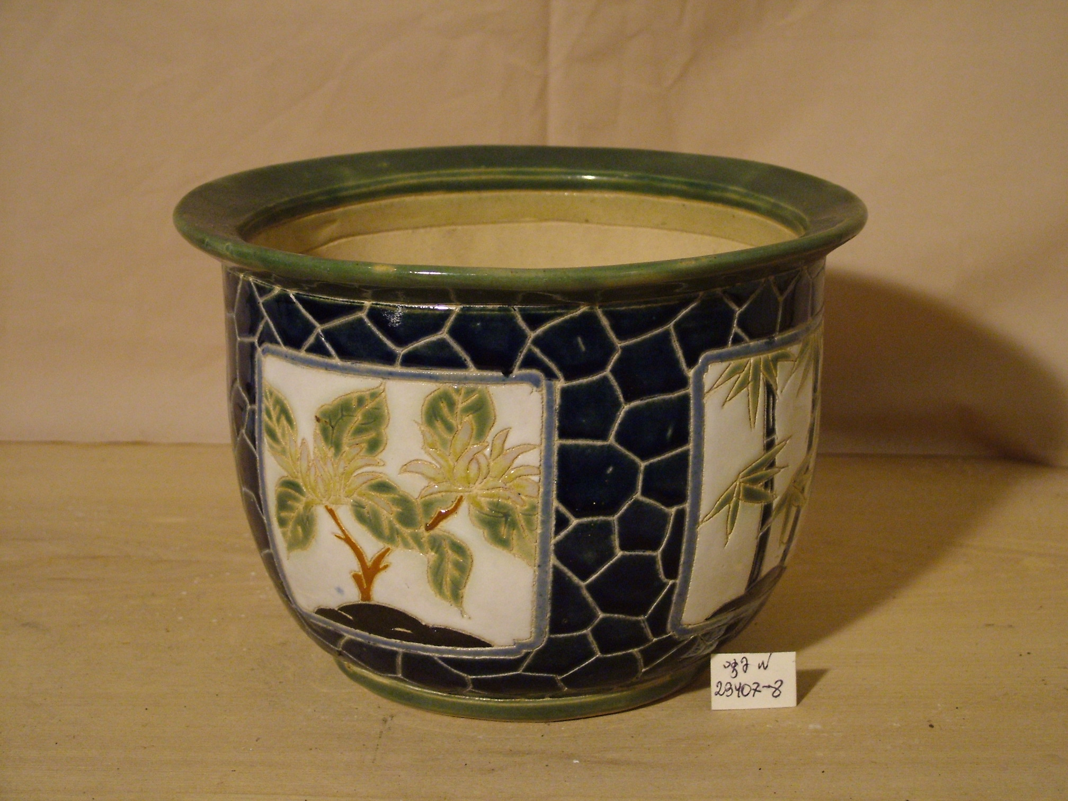
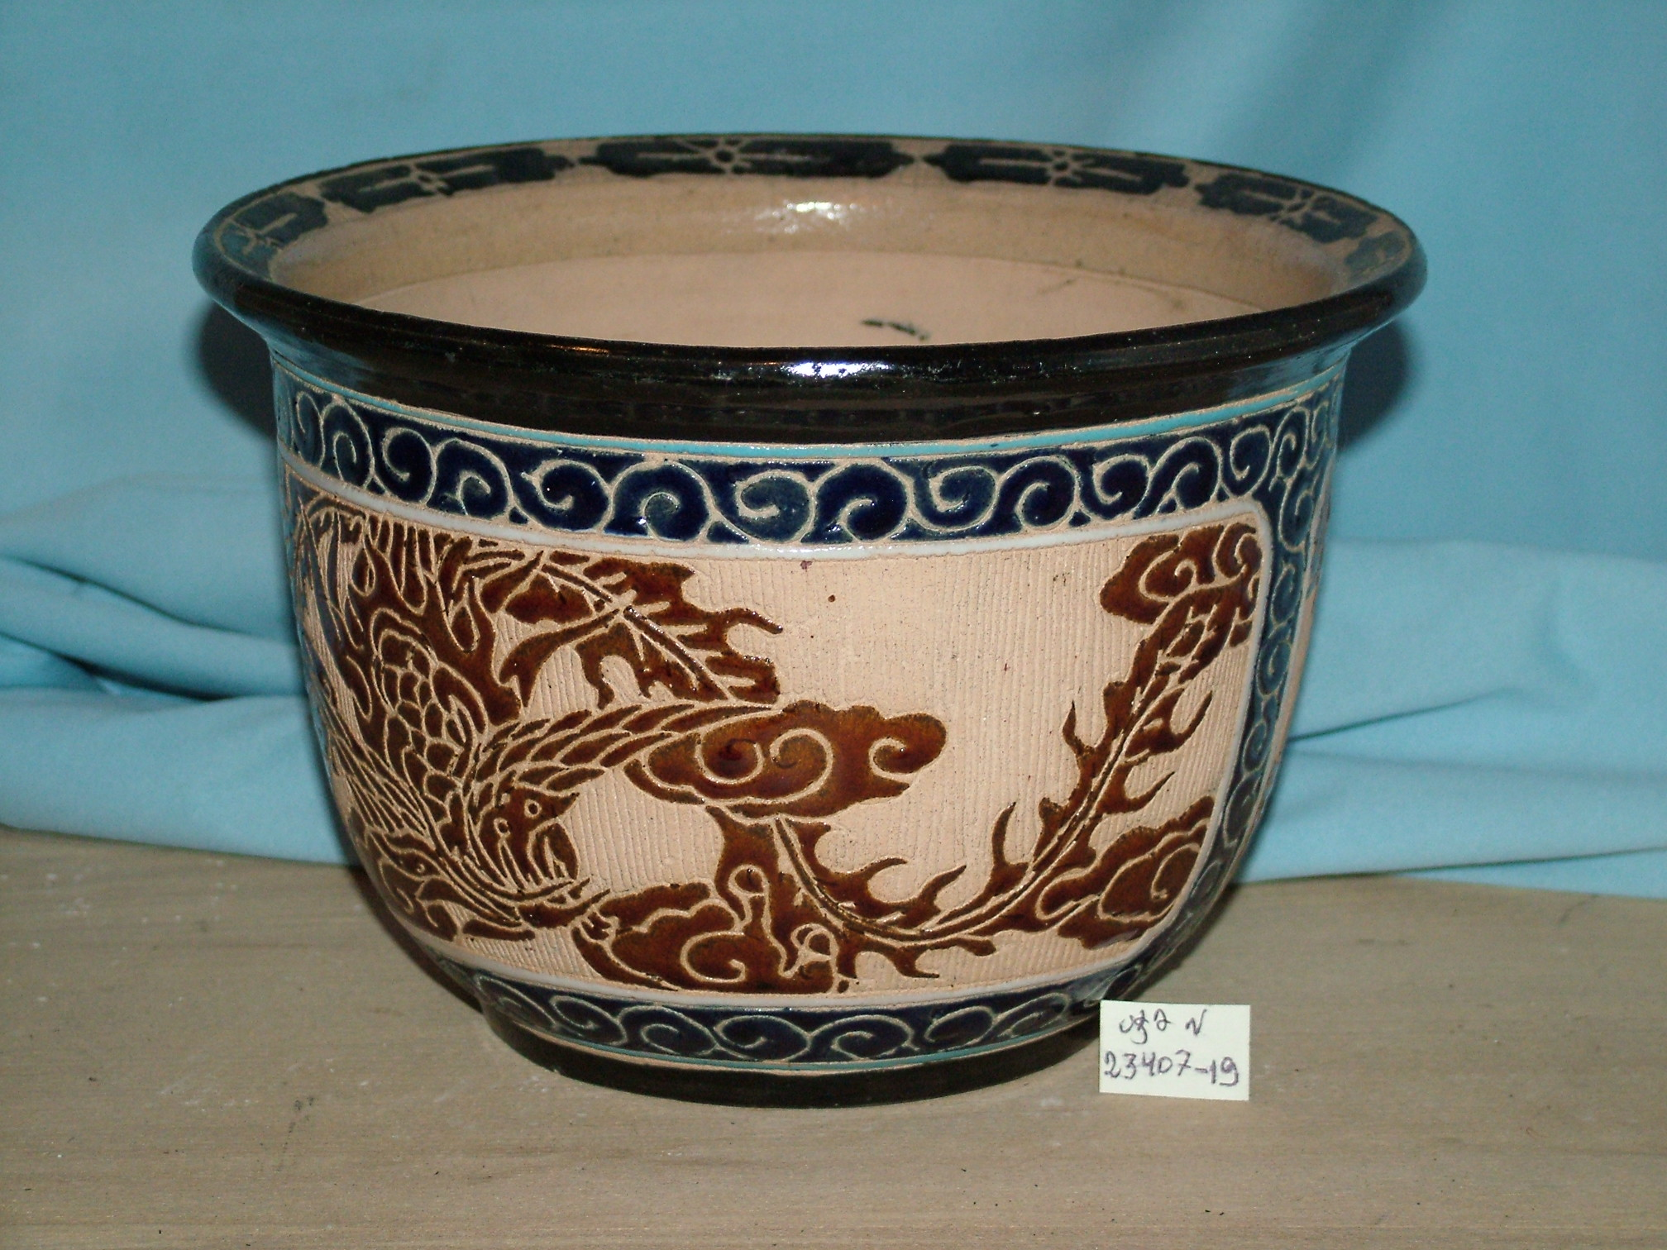
საყვავილე ქოთნები

Slide 23
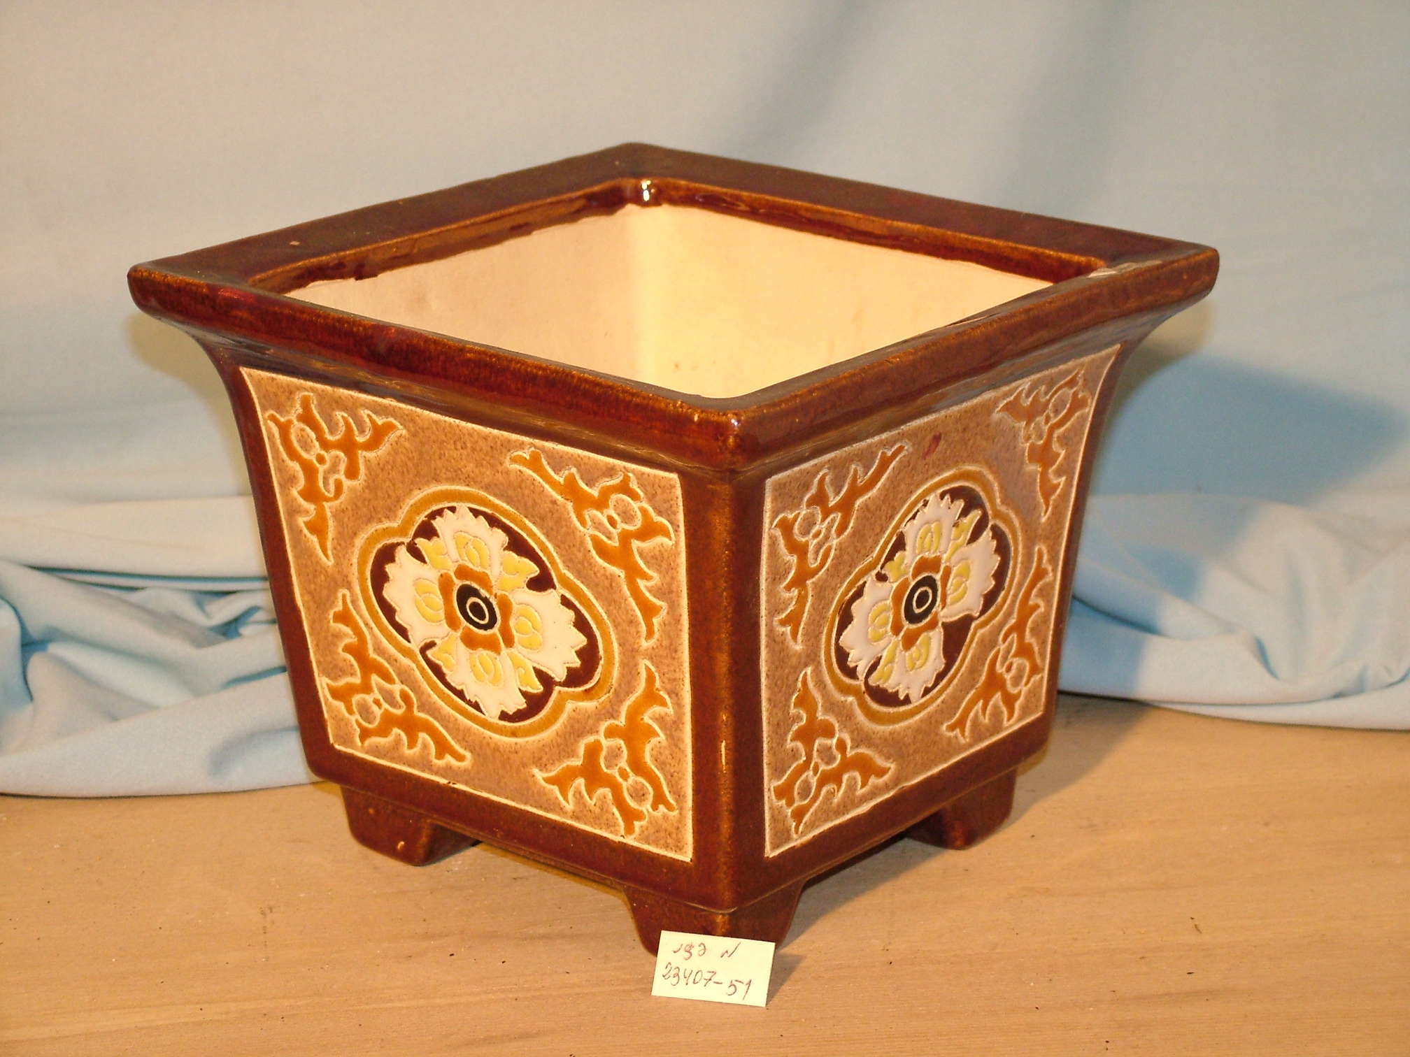
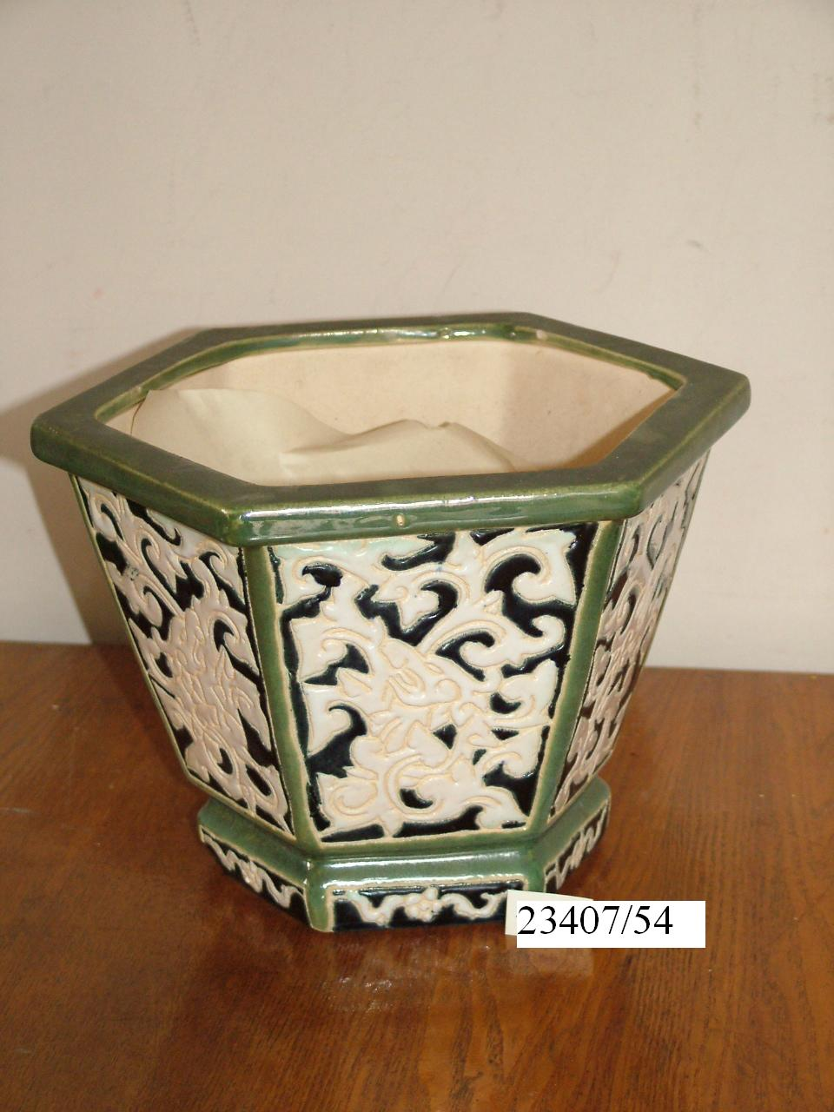
საყვავილე ქოთნები

Slide 24
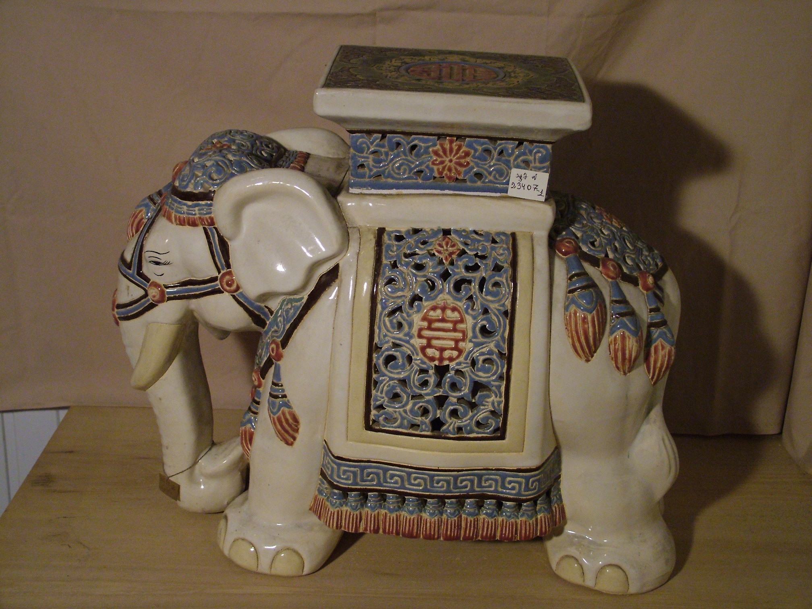
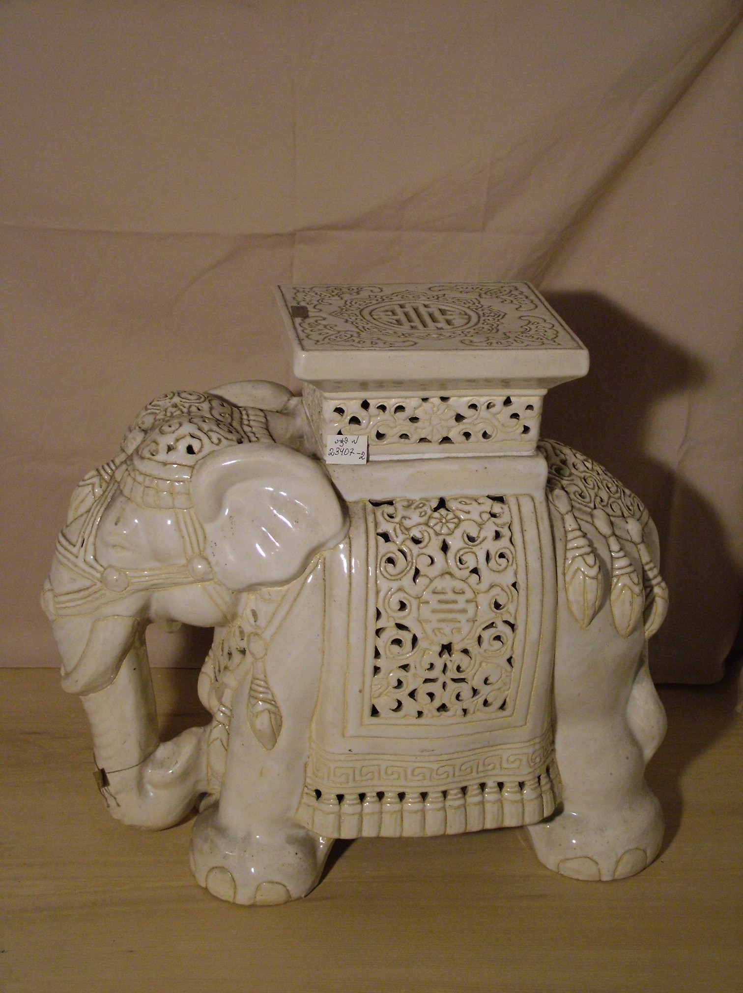
სამშვენისები

Slide 25
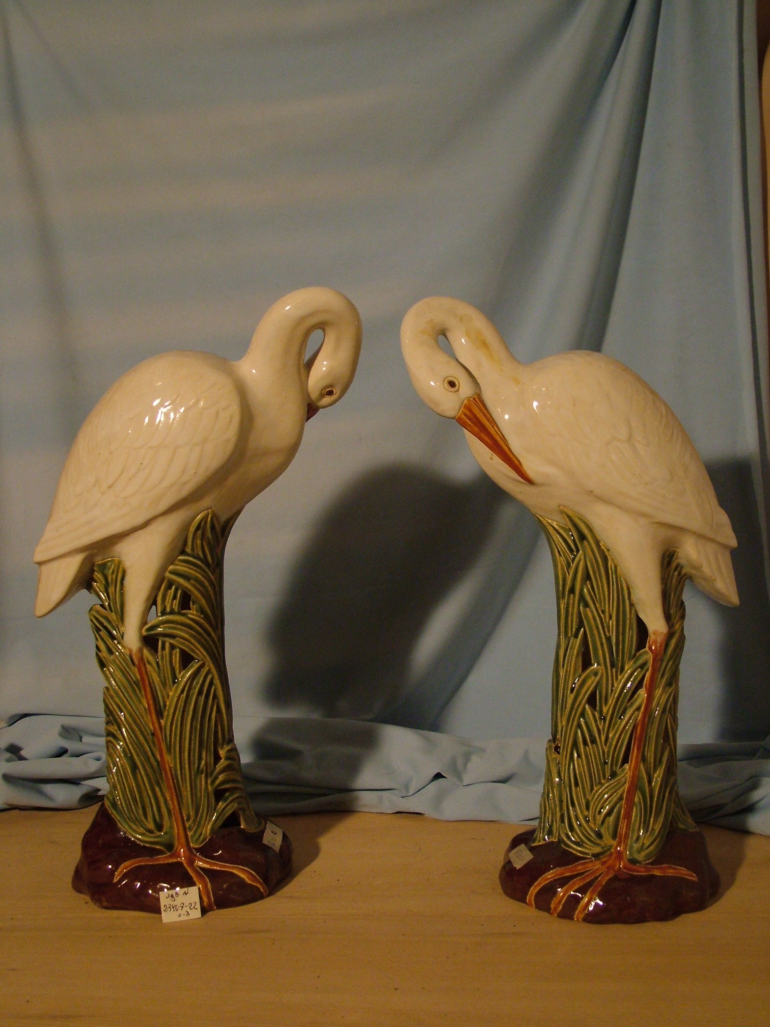
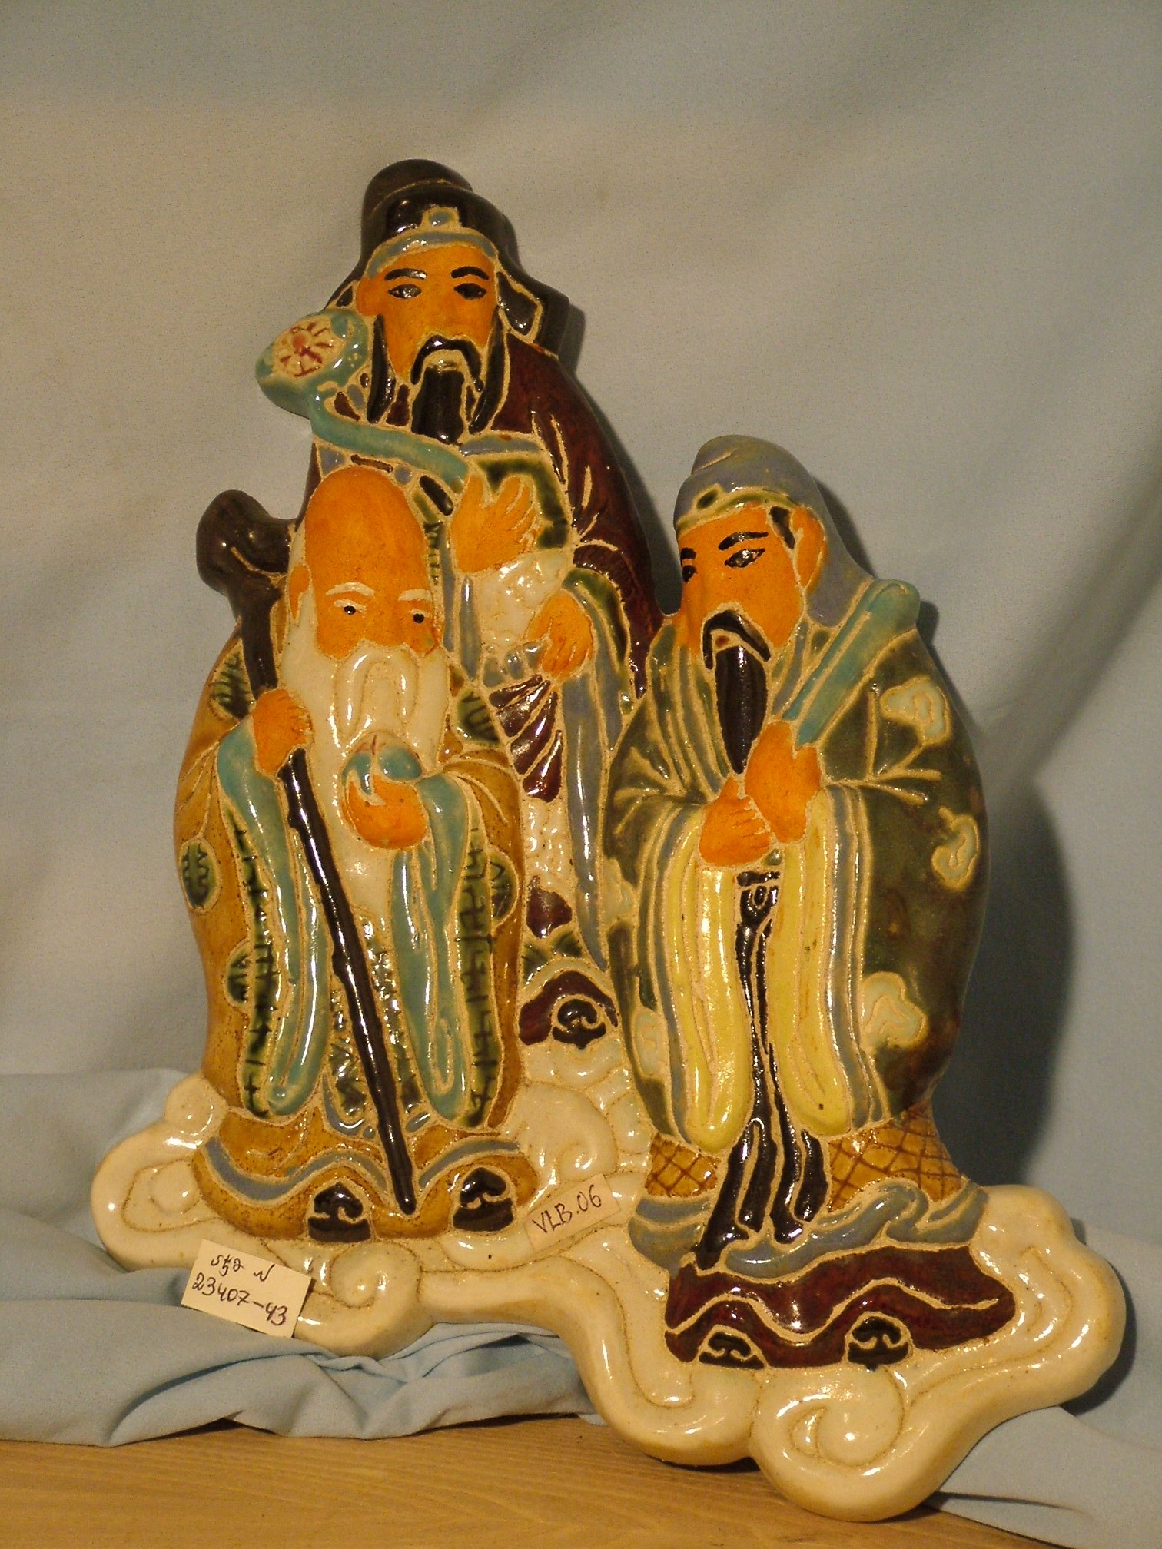
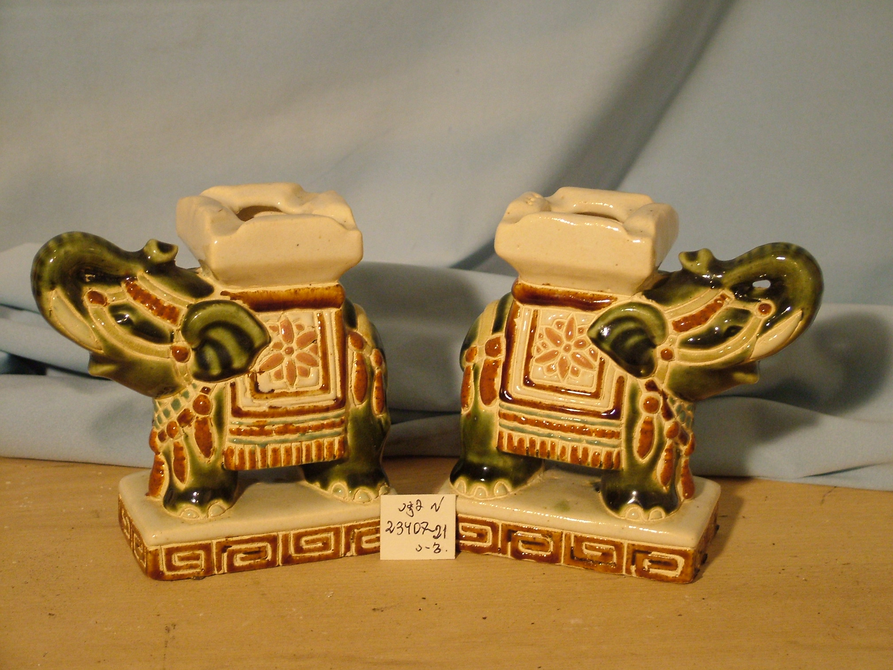
სამშვენისები

Slide 26
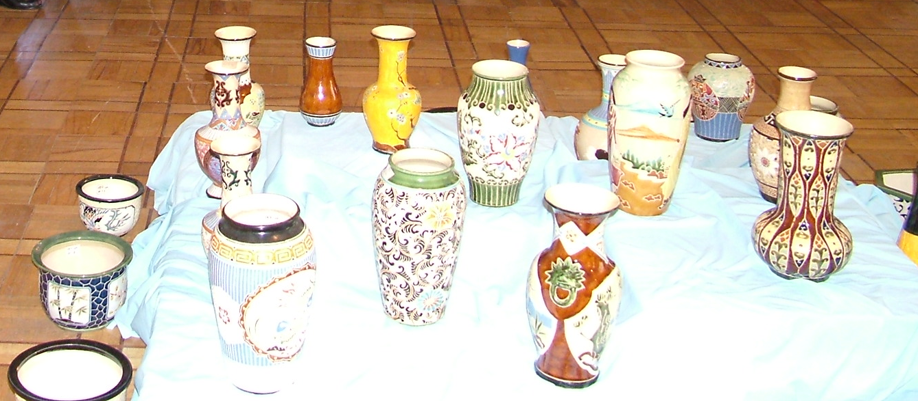
ამრიგად,შორეულ ვიეტნამში დამზადებული ლამაზი კერამიკული ნაკეთობები სათუთად არის დაცული ხარიტონ ახვლადიანის სახელობის მუზეუმში და მნიშვნელოვანი ადგილი უჭირავს მრავალრიცხოვან ექსპონატებს შორის.

